Slide 1
U-Th-Pb система
МГУ им. М. В. Ломоносова
Геологический факультет
Юрий Александрович Костицын
yuri.kostitsyn@gmail.com
Задачи (*.xlsx) и лекции (*.pptx) – на сайте
http://wiki.web.ru/wiki/Геологический_Факультет_МГУ:Геохимия_Изотопов_и_Геохронология

Slide 2
Схемы распада
λ₂₃₂= 0.49475×10^{–10} год^{–1}, T_{1/2} = 14 млрд.лет
λ₂₃₈=1.55125×10^{–10} год^{–1},T_{1/2}=4.47 млрд.лет
λ₂₃₅=9.8485×10^{–10} год^{–1},T_{1/2}=0.70 млрд.лет
²³⁸U/²³⁵U = 137.88
Notes:
Pb⁺²
Th⁺⁴
U⁺⁴ – основное состояние (восстановленное) в мантии, U⁺⁶ – окисленное, в котором он легко растворим в воде.

Slide 3
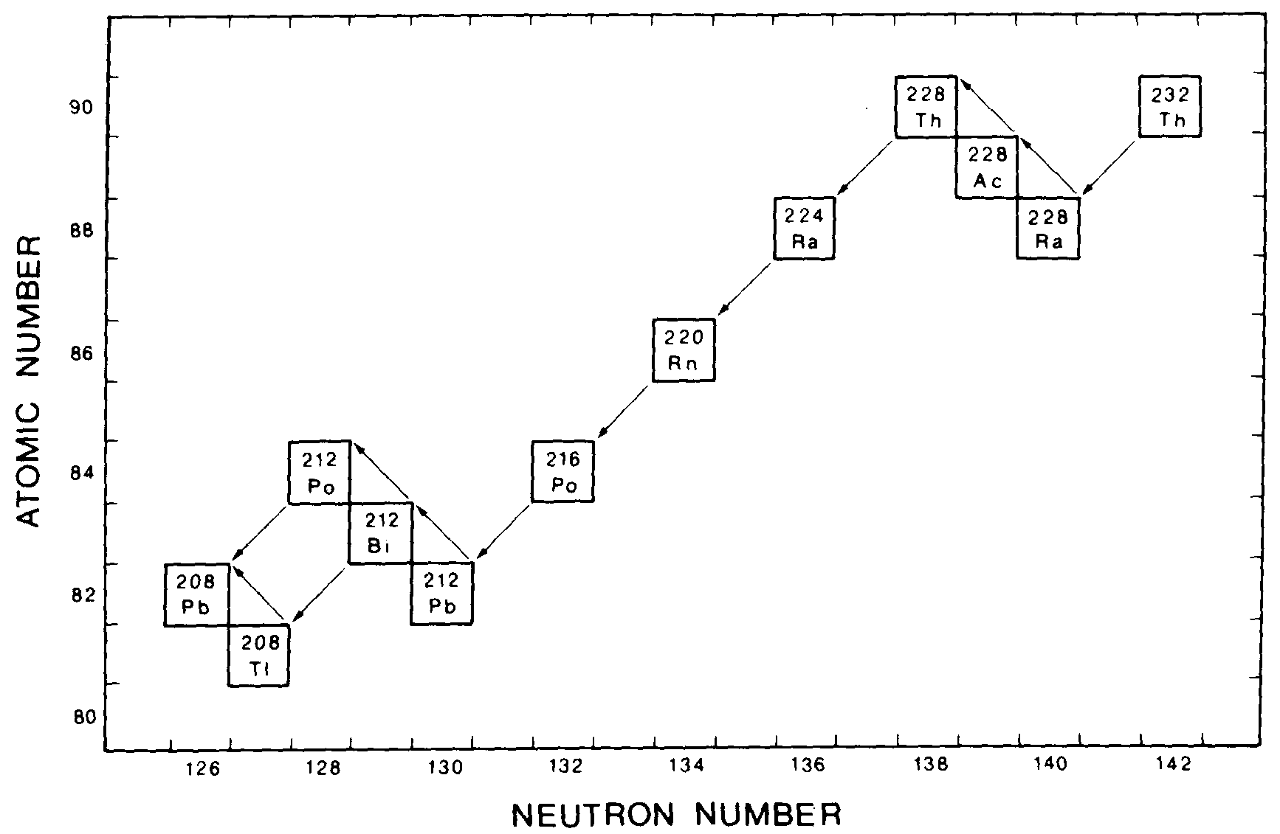

Slide 4
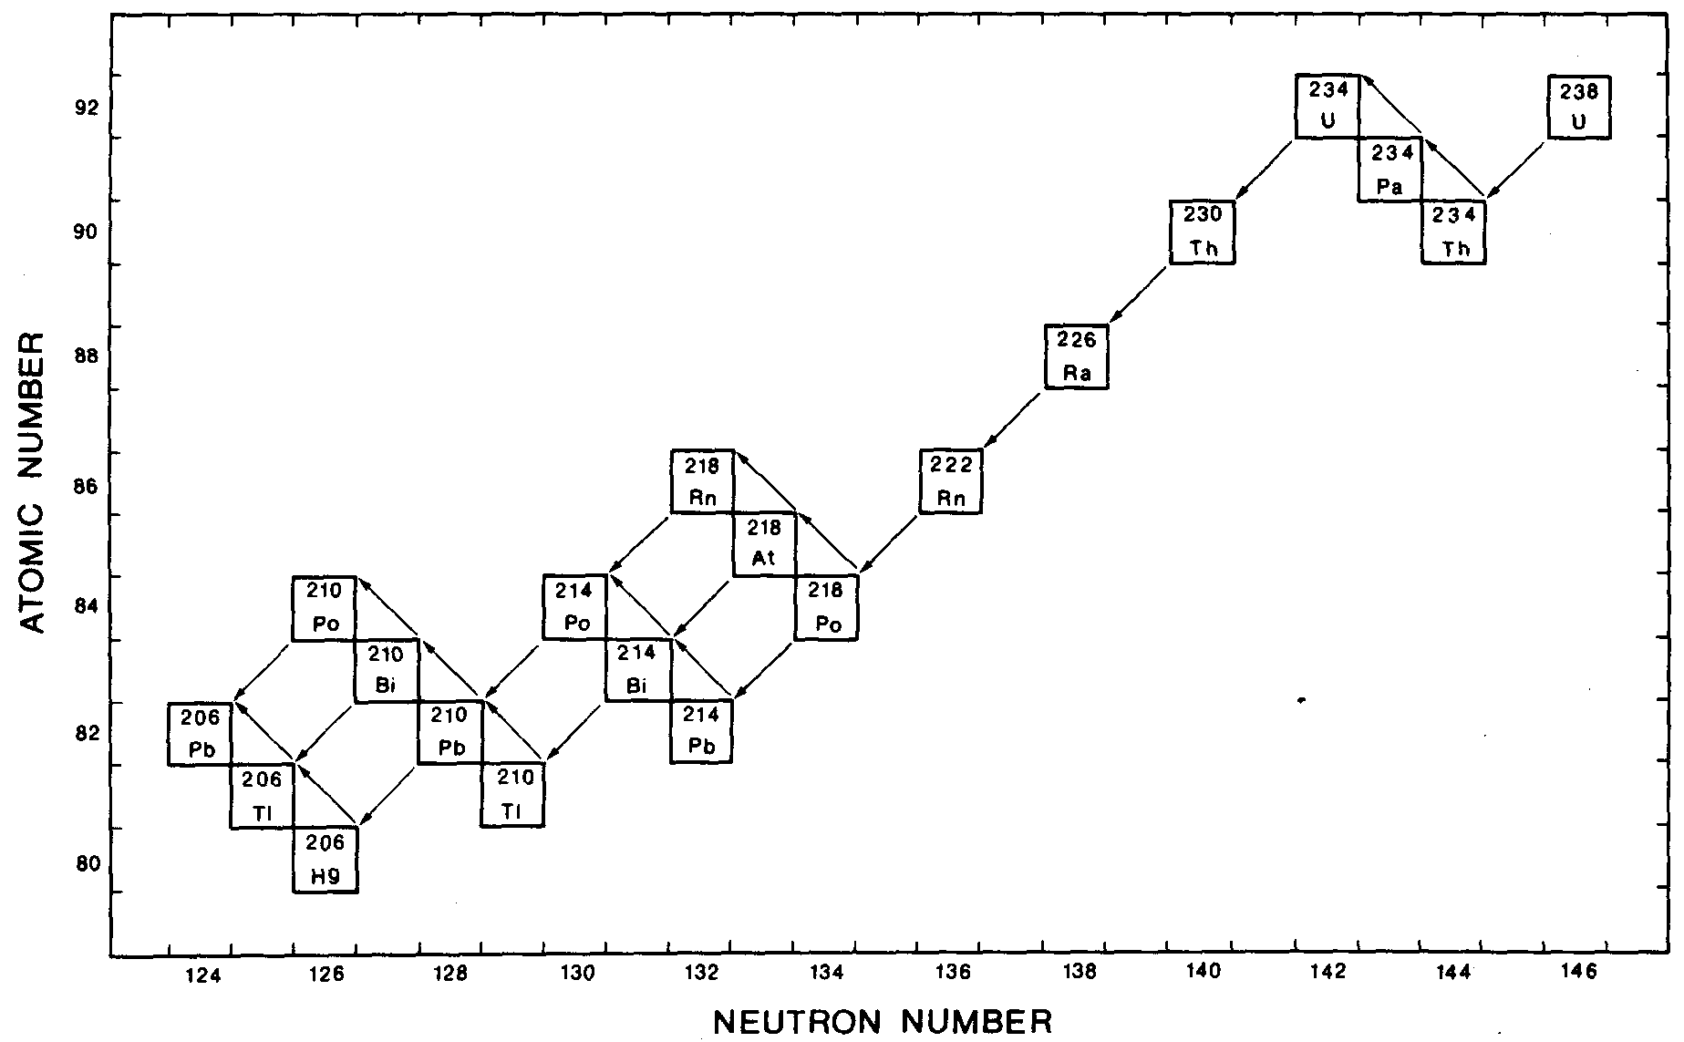

Slide 5
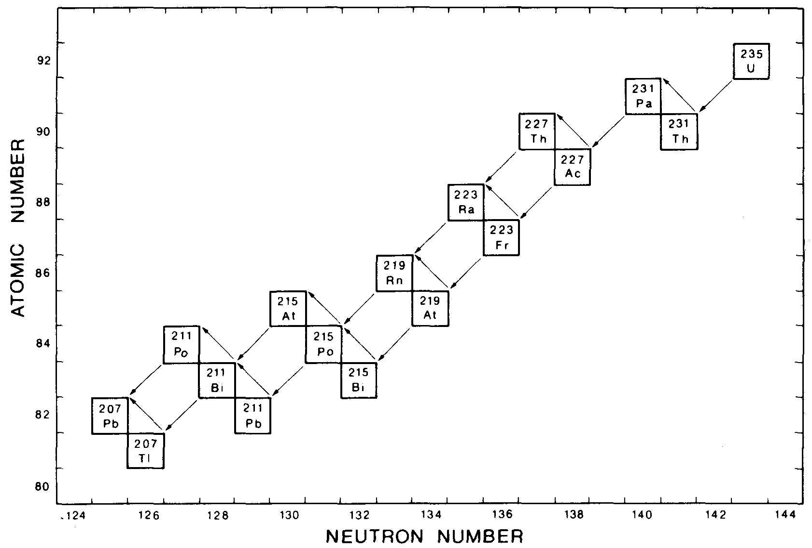

Slide 6
Вычисление U-Pb возраста
Notes:
²³⁸U/²⁰⁴Pb - μ

Slide 7
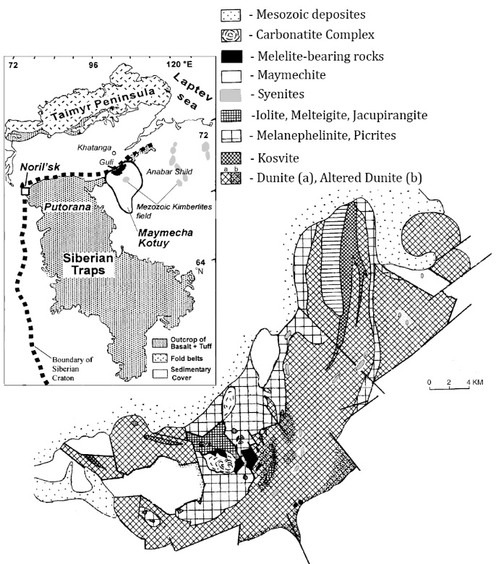
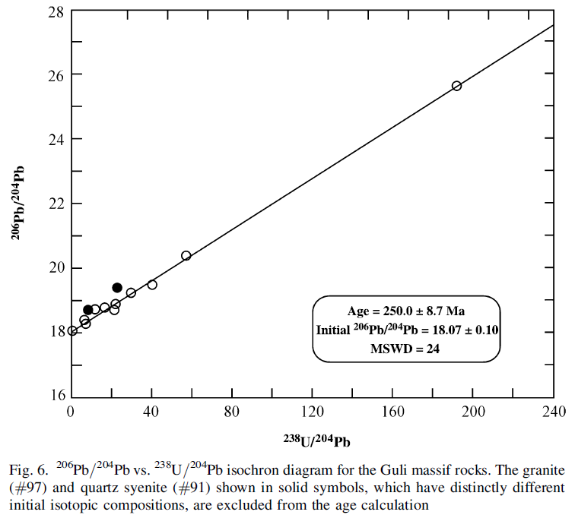
Гулинский щёлочно-карбонатитовый массив
L. N. Kogarko and R. E. Zartman. A Pb isotope investigation of the Guli massif, Maymecha-Kotuy alkaline-ultramafic complex, Siberian flood basalt province, Polar Siberia. Mineralogy and Petrology (2007) 89: 113–132.
Notes:
Крупнейшая в мире ультраосновная щелочная Маймеча-Котуйская провинция занимает площадь около 70 тыс км² и располагается к северо-востоку от провинции Сибирских плато-базальтов.
Она включает несколько десятков ультраосновных щелочных интрузий, большие объёмы щелочных лав и даек, а также несколько тел с карбонатитами.

Slide 8
Notes:
Каждому значению возраста однозначно соответствуют свои величины отношений дочернего изотопа к материнскому

Slide 9
Notes:
В древних цирконах отношение ²⁰⁷Pb/²⁰⁶Pb намного (может быть на два порядка) выше, чем в относительно молодых, т.е. содержание ²⁰⁷Pb выше, чем ²⁰⁶Pb.

Slide 10
Ahrens-Wetherill diagram
Notes:
Современный циркон на этом графике находится в начале координат.

Slide 11
Notes:
t(207/235=0.35) = 1.935, t(206/238=8.0 ) = 2.231, t(207/206=0.165776)=2.515

Slide 15
Tera-Wasserburg diagram

Slide 16
Задача 15. Построить U-Pb дискордию
(в координатах Аренса-Везерилла и Тера-Вассербурга) для T₁ и T₂:
Вариант: | T₁ | T₂ |  | Вариант: | T₁ | T₂
1 | 3.29 | 2.12 |  | 17 | 3.44 | 1.72
2 | 2.74 | 0.88 |  | 18 | 3.02 | 1.65
3 | 3.40 | 1.95 |  | 19 | 2.98 | 1.51
4 | 2.76 | 1.10 |  | 20 | 3.49 | 1.63
5 | 2.62 | 0.73 |  | 21 | 3.24 | 2.09
6 | 2.92 | 1.56 |  | 22 | 3.38 | 1.54
7 | 2.51 | 1.04 |  | 23 | 3.02 | 1.90
8 | 3.45 | 1.53 |  | 24 | 2.89 | 1.10
9 | 3.20 | 1.06 |  | 25 | 2.97 | 1.59
10 | 3.28 | 1.76 |  | 26 | 3.31 | 1.12
11 | 2.77 | 1.50 |  | 27 | 2.82 | 0.95
12 | 3.32 | 1.37 |  | 28 | 2.78 | 1.89
13 | 3.46 | 1.29 |  | 29 | 3.20 | 1.11
14 | 2.85 | 1.67 |  | 30 | 2.82 | 0.96
15 | 3.18 | 1.42 |  | 31 | 2.62 | 0.71
16 | 2.67 | 1.01 |  | 32 | 2.84 | 1.25

Slide 17
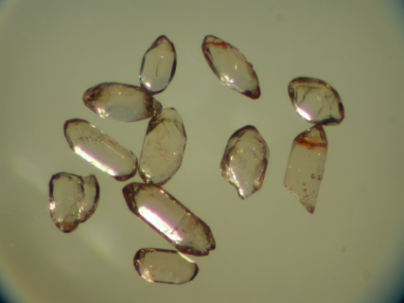
Е.В.Бибикова, 2003
Notes:
Коэффициент распределения свинца в системе циркон/силикатный расплав ~7×10⁻⁷ (Watson, 1997)

Slide 18
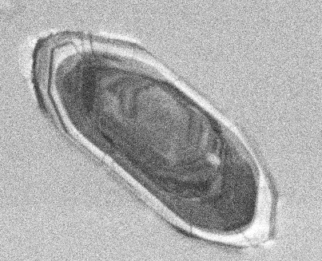
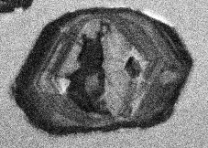
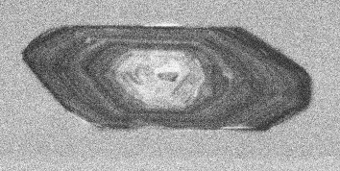
Катодолюминесцентные снимки зёрен циркона
Е.В.Бибикова, 2003

Slide 19
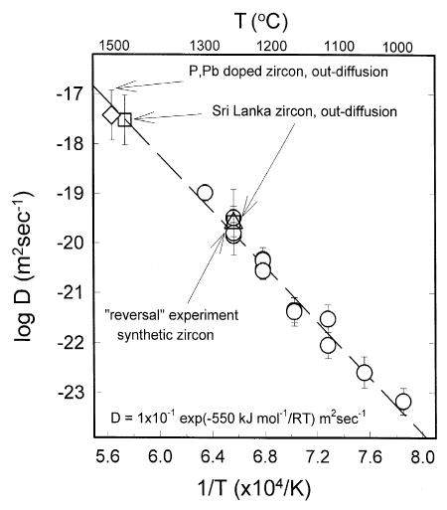
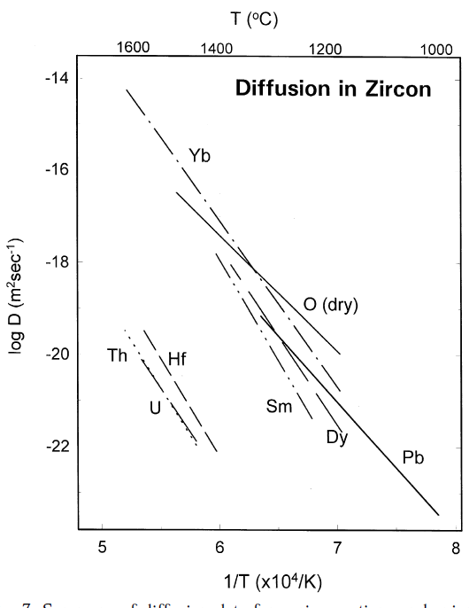
Cherniak D.J., Watson E.B.
Pb diffusion in zircon.
Chemical Geology. 2000. V. 172. P. 5–24.
Notes:
Эксперименты по диффузии внутрь и наружу.
Уран и торий менее подвижны, чем редкие земли и свинец.

Slide 20
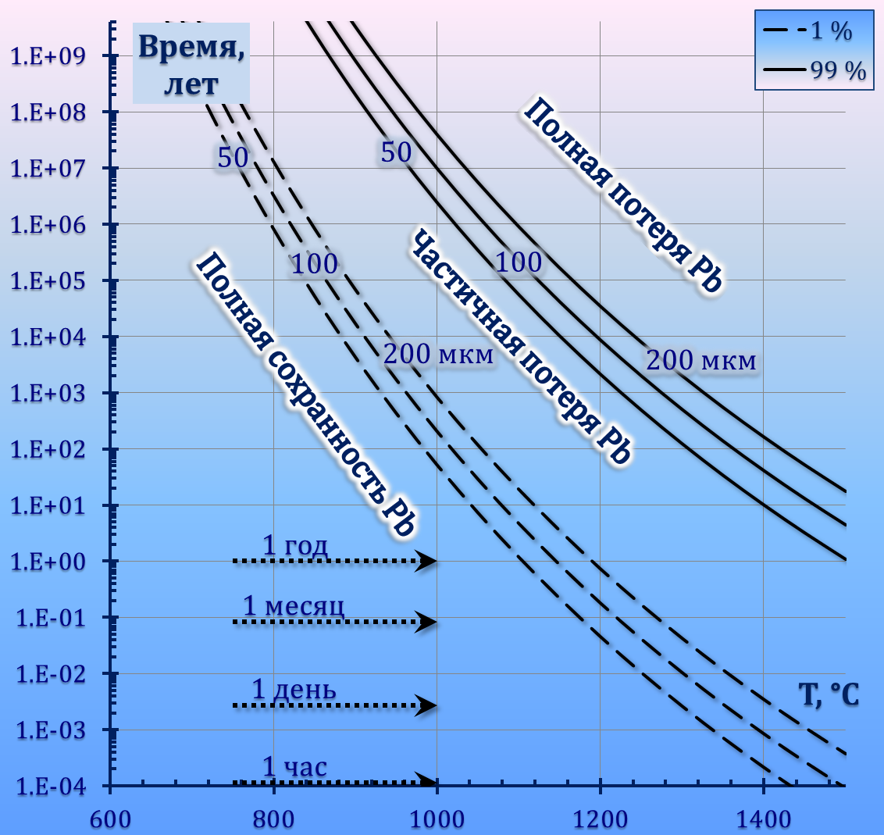

Slide 21
Бибикова, Е. В. (1995). Геохимия. № 8. С.1100-1109.

Slide 22
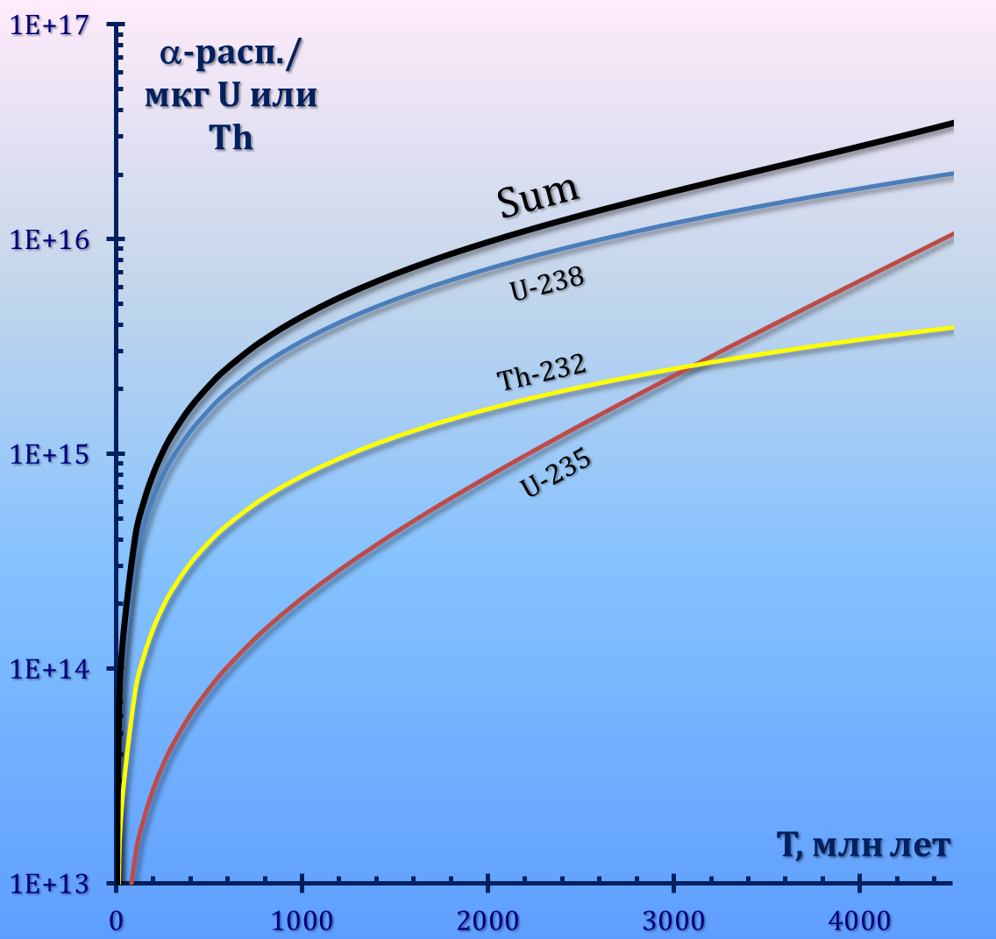
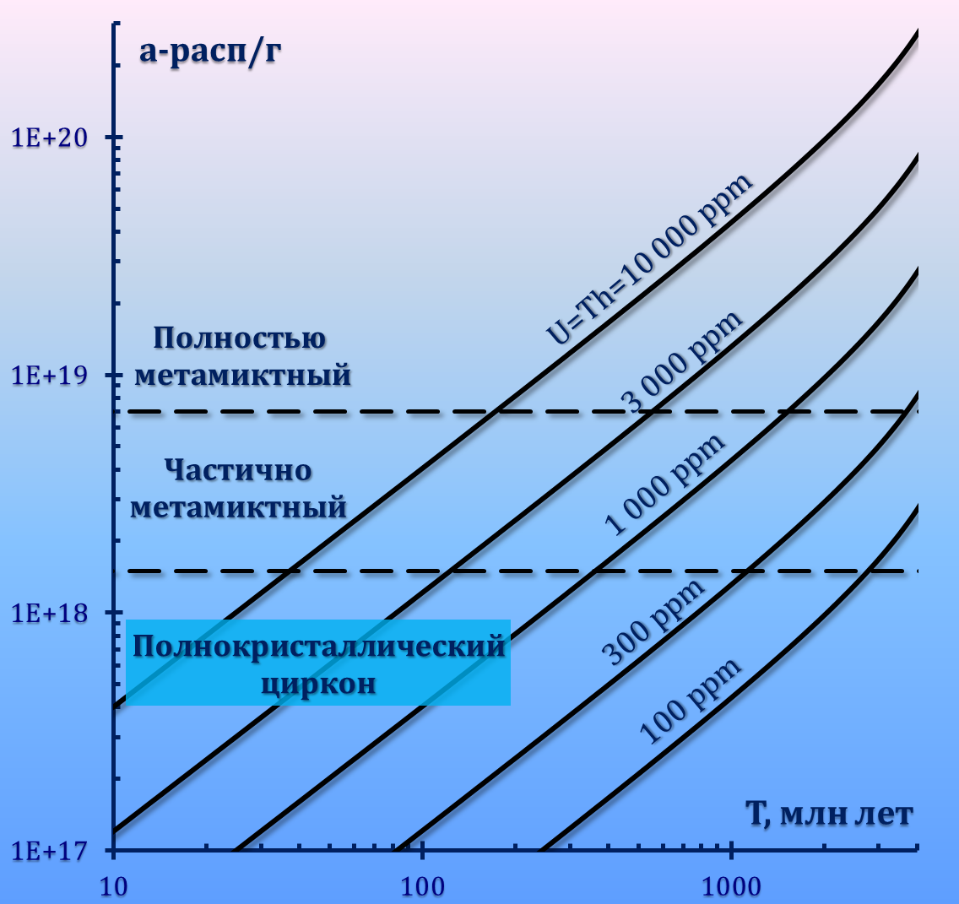
Rios S., Salje E.K.H., Zhang M., Ewing R.C. Amorphization in zircon: evidence for direct impact damage. //
J. Phys.: Condens. Matter 12 (2000) 2401–2412.
Notes:
Слева – накопленное количество альфа-распадов на 1 микрограмм элемента
Границы: 1.5×10^18 и 7×10^18
Вклад тория при одинаковых их концентрациях с ураном – от 11% (для древних) до 19% (для молодых)

Slide 23
L.D.Ashwal et al. 1999. GCA. V.63. P.2839-2851
Notes:
ЮЗ Мадагаскар. Анортозитовые массивы метаморфизованы в гранулитовой фации. T=700-900°C, P=7-9 кбар. 4 анализа многих зёрен и 29 единичных показали возрасты от 631 до 549. Рамановская спектроскопия показала, что цирконы полнокристалличные, т.е. метамиктных цирконов нет. Авторы предположили, что эта картина отражает длительный метаморфизм (> 80 млн.лет).
Однако, на таком отрезке очень трудно отличить конкордию от дискордии, а результаты локального анализа распадаются на два кластера – молодой и древний.

Slide 24
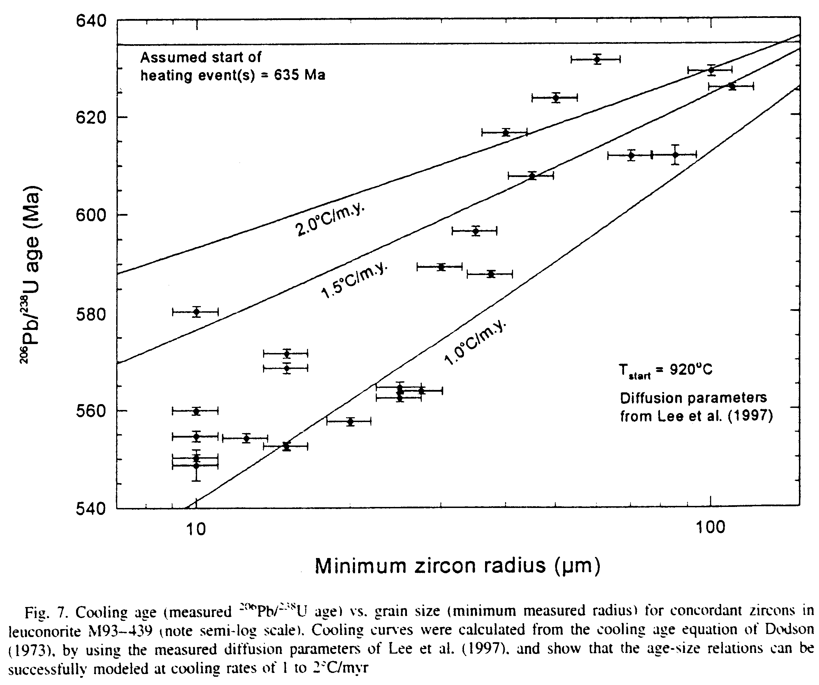

Slide 25
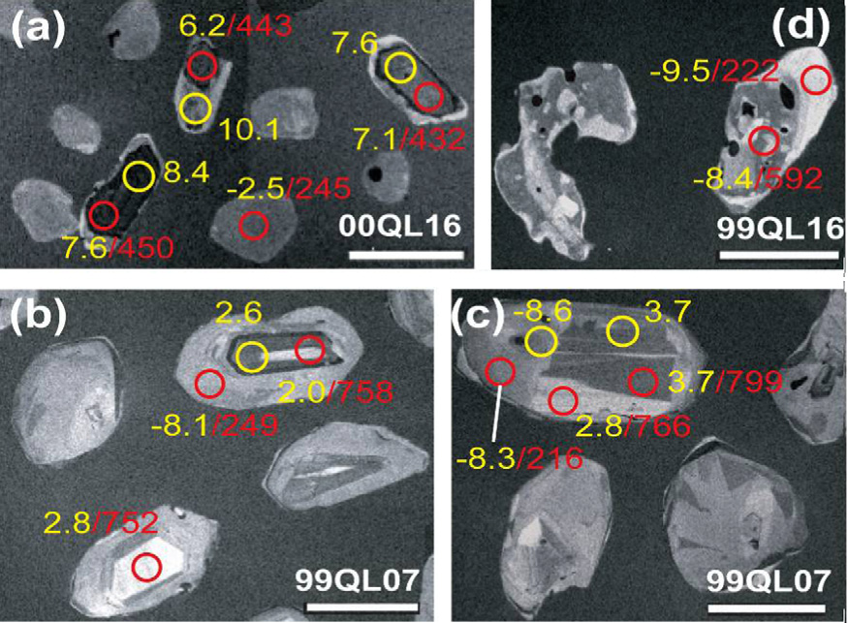
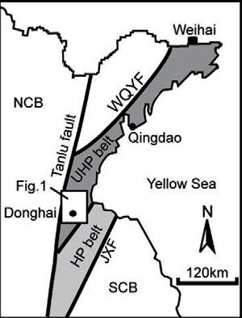
Chen et al., 2011, GCA, V. 75. P. 4877-4898.
Representative zircon CL images for eclogite and granitic gneisses from Qinglongshan in the Sulu orogen. Red and yellow circles denote the SIMS spots with both O and U–Pb isotope data and with only O isotope data, respectively. Numbers in yellow and red denote the d¹⁸O value (in ‰) and the ²⁰⁶Pb/²³⁸U age (in Ma), respectively. The scale bar is 100 mm. Note that zircons from gneiss 99QL07 and 00QL27 have not only relict cores with middle Neoproterozoic U–Pb ages and positive d¹⁸O values but also mantle/rim domains with Triassic U–Pb ages and negative d¹⁸O values. In contrast, zircon grains from gneiss 99QL16 have not only patchy-zoned cores of pre-Triassic U–Pb ages and variably negative d¹⁸O values but also homogeneous rims of Triassic U–Pb ages and negative d¹⁸O values.
Notes:
Побережье Жёлтого моря. Пояс пород, испытавших метаморфизм сверхвысокого давления (UHP).
Цирконы (сохранившиеся в ядрах) попали в породы с очень низкими d18O (воздействие ледника). В результате метаморфизма новообразованные каймы триасового возраста имеют низкие d18O, тогда как ядра сохранили и древние значения возраста и нормальные для магматических цирконов значения изотопного состава кислорода.

Slide 26
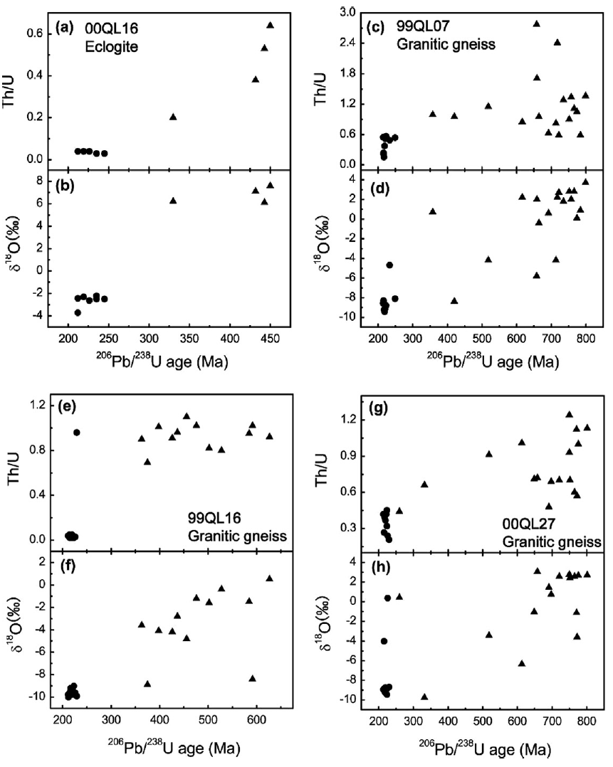
Chen et al., 2011, GCA, V. 75. P. 4877-4898.
Th/U ratios and δ¹⁸O values vs. SIMS U–Pb ages for zircons from eclogite and granitic gneisses at Qinglongshan in the Sulu orogen. Domains with concordant Triassic U–Pb ages are indicated as filled circles, and other domains are denoted as filled triangles.
Notes:
Побережье Жёлтого моря. Пояс пород, испытавших метаморфизм сверхвысокого давления (UHP).
Цирконы (сохранившиеся в ядрах) попали в породы с очень низкими d18O (воздействие ледника). В результате метаморфизма новообразованные каймы триасового возраста имеют низкие d18O, тогда как ядра сохранили и древние значения возраста и нормальные для магматических цирконов значения изотопного состава кислорода.

Slide 27
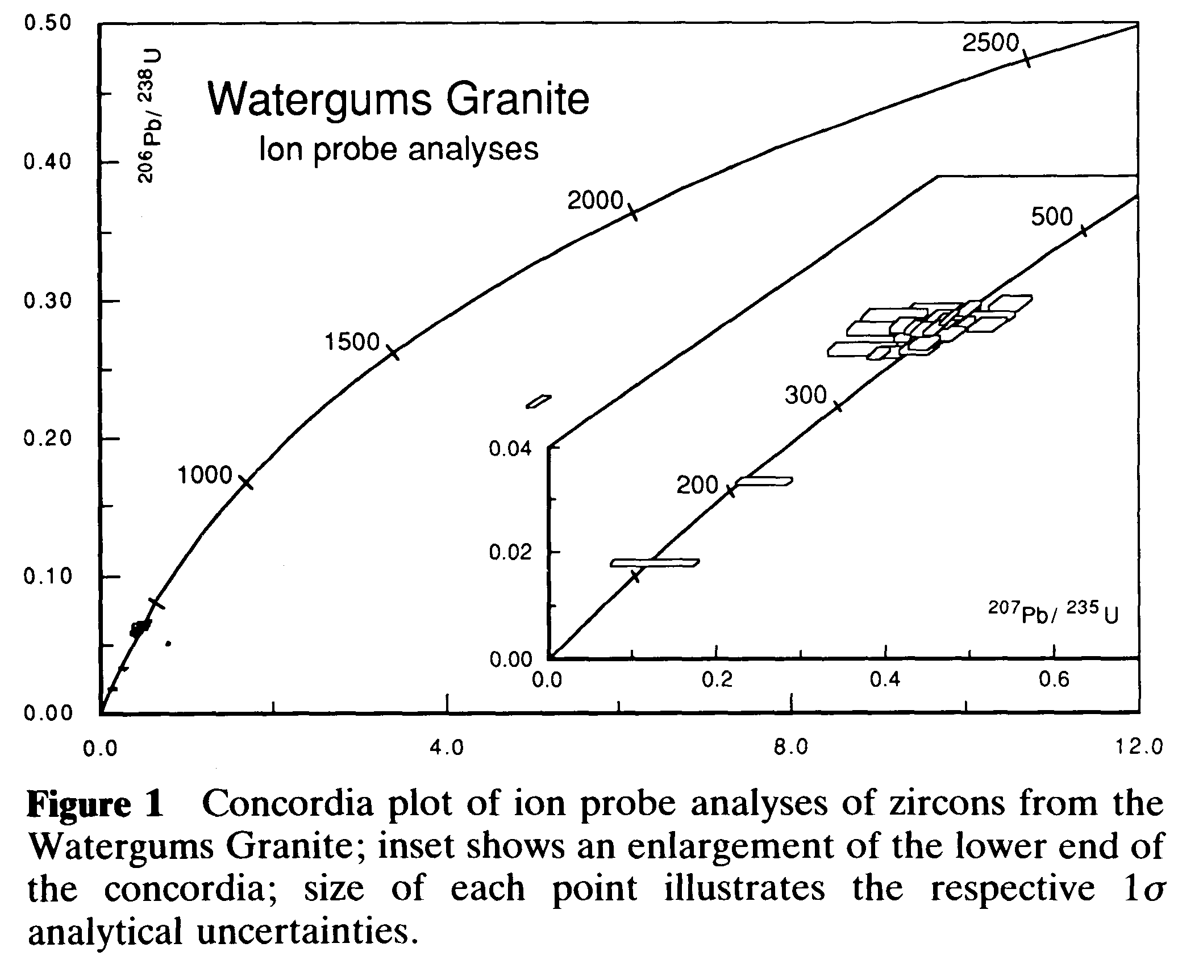
I.S.Williams, 1992

Slide 28
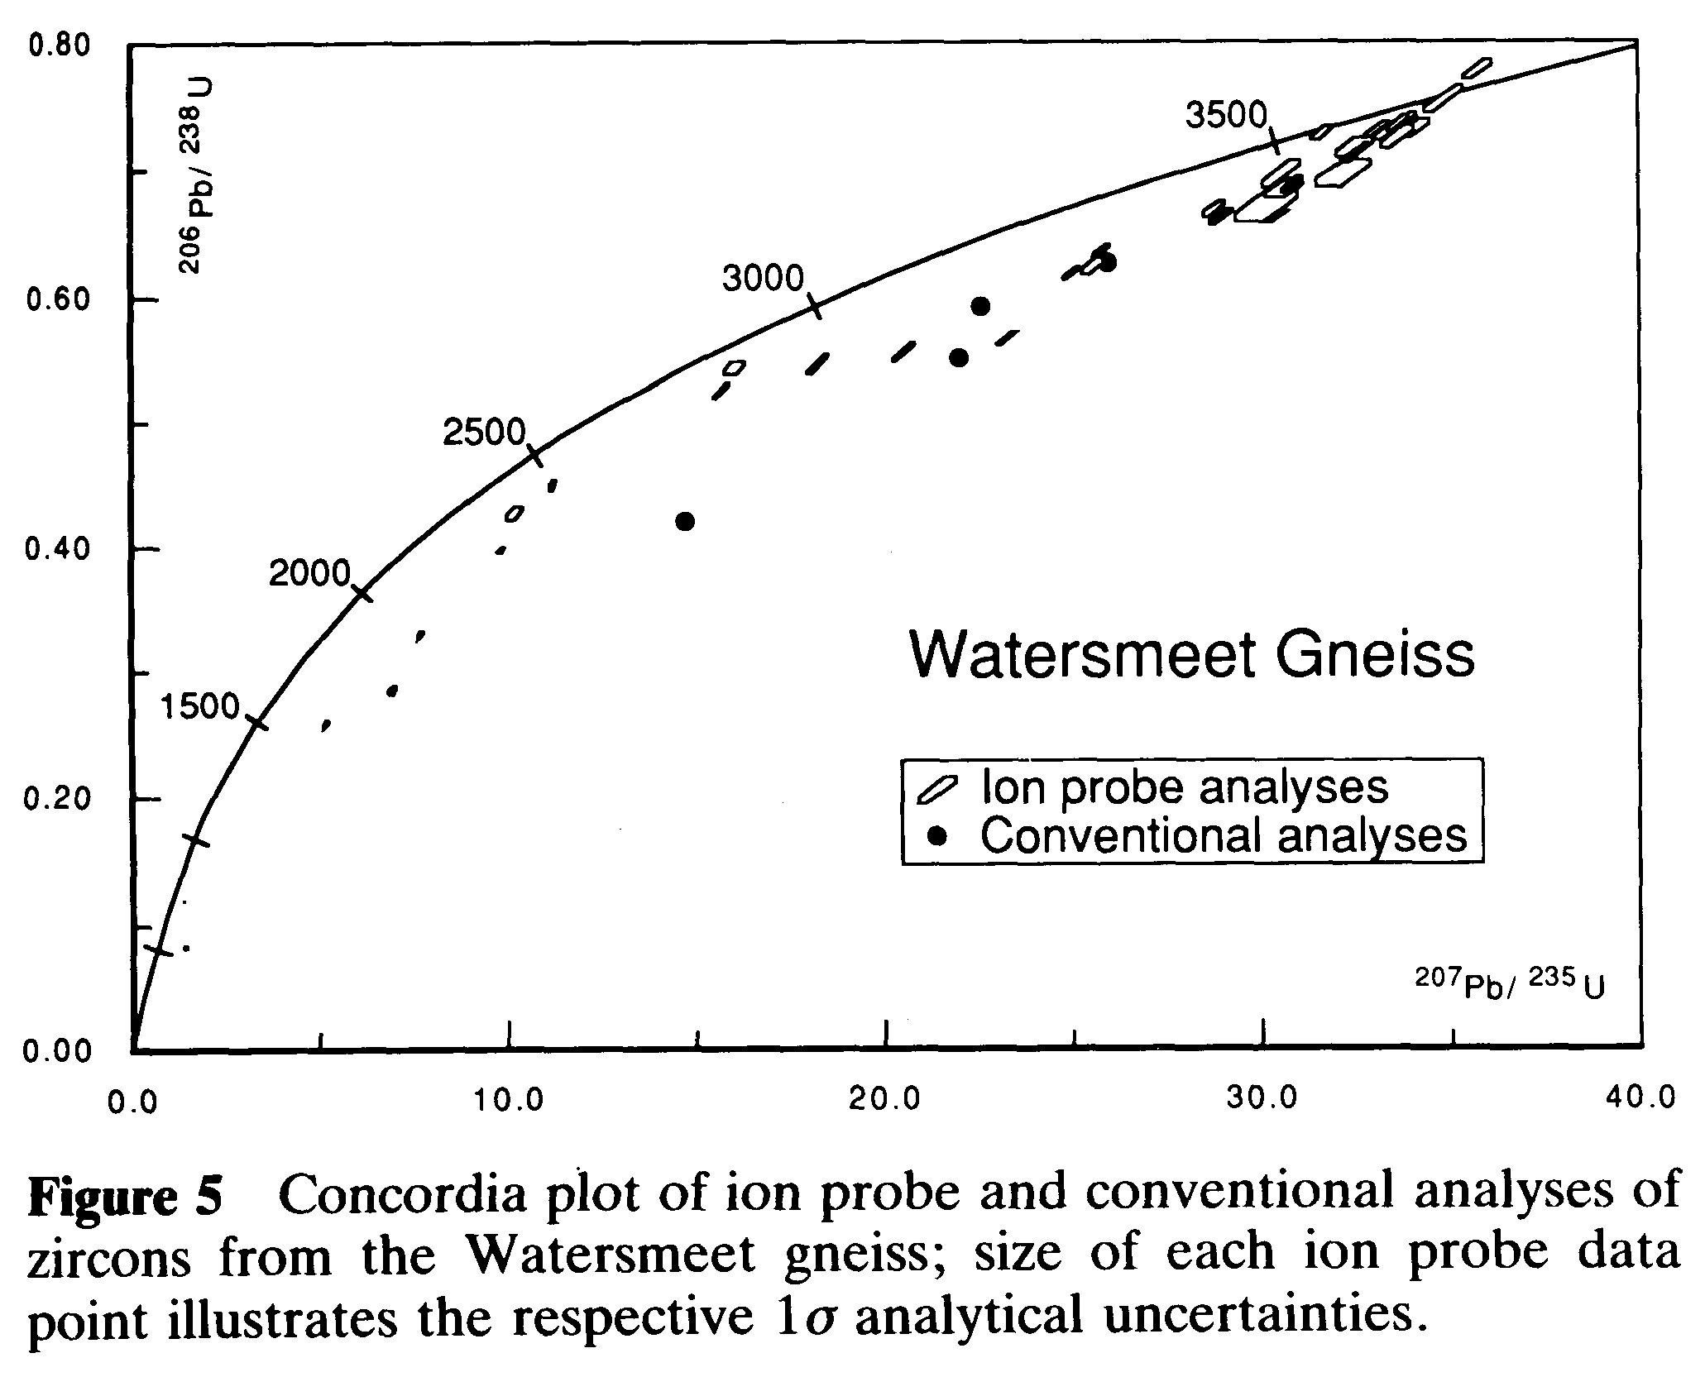
I.S.Williams, 1992

Slide 29
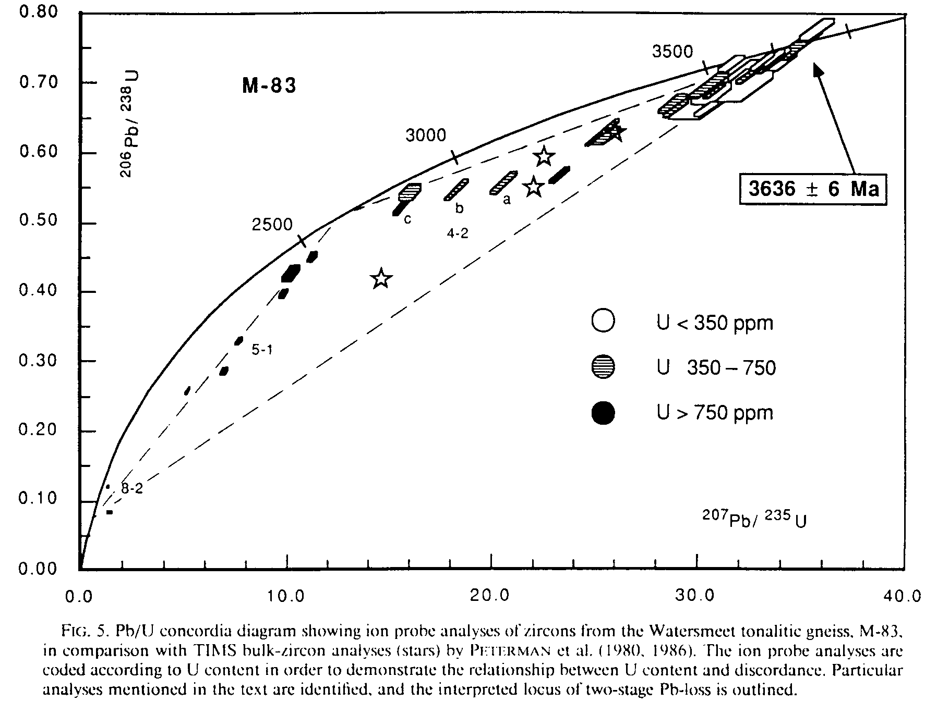
P.D.Kinny, W.Compston, I.S.Williams, 1991
Notes:
Те же данные, что и на предыдущем графике. Наиболее омоложенные цирконы – с высокими концентрациями урана.

Slide 30
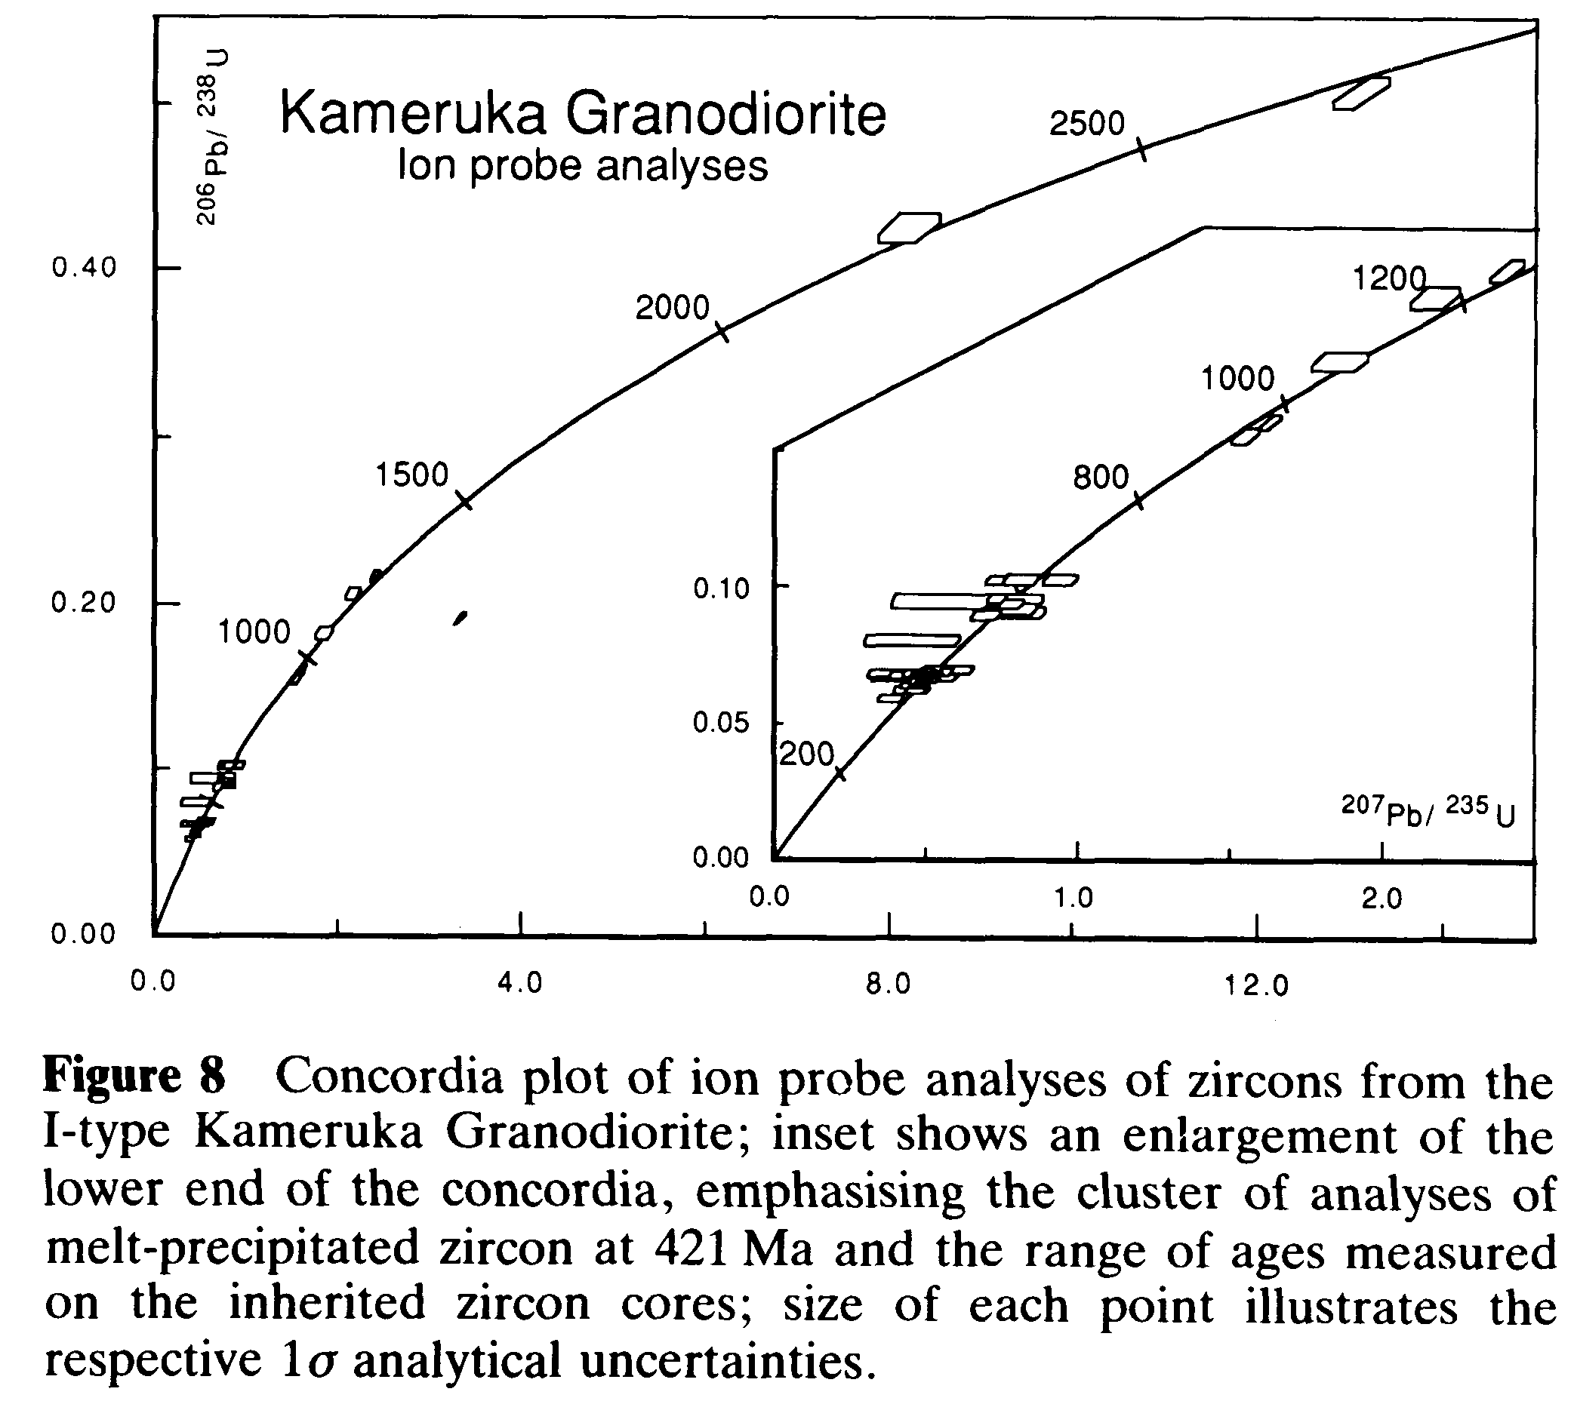
I.S.Williams, 1992
Notes:
421 млн.лет – время кристаллизации гранодиорита

Slide 31
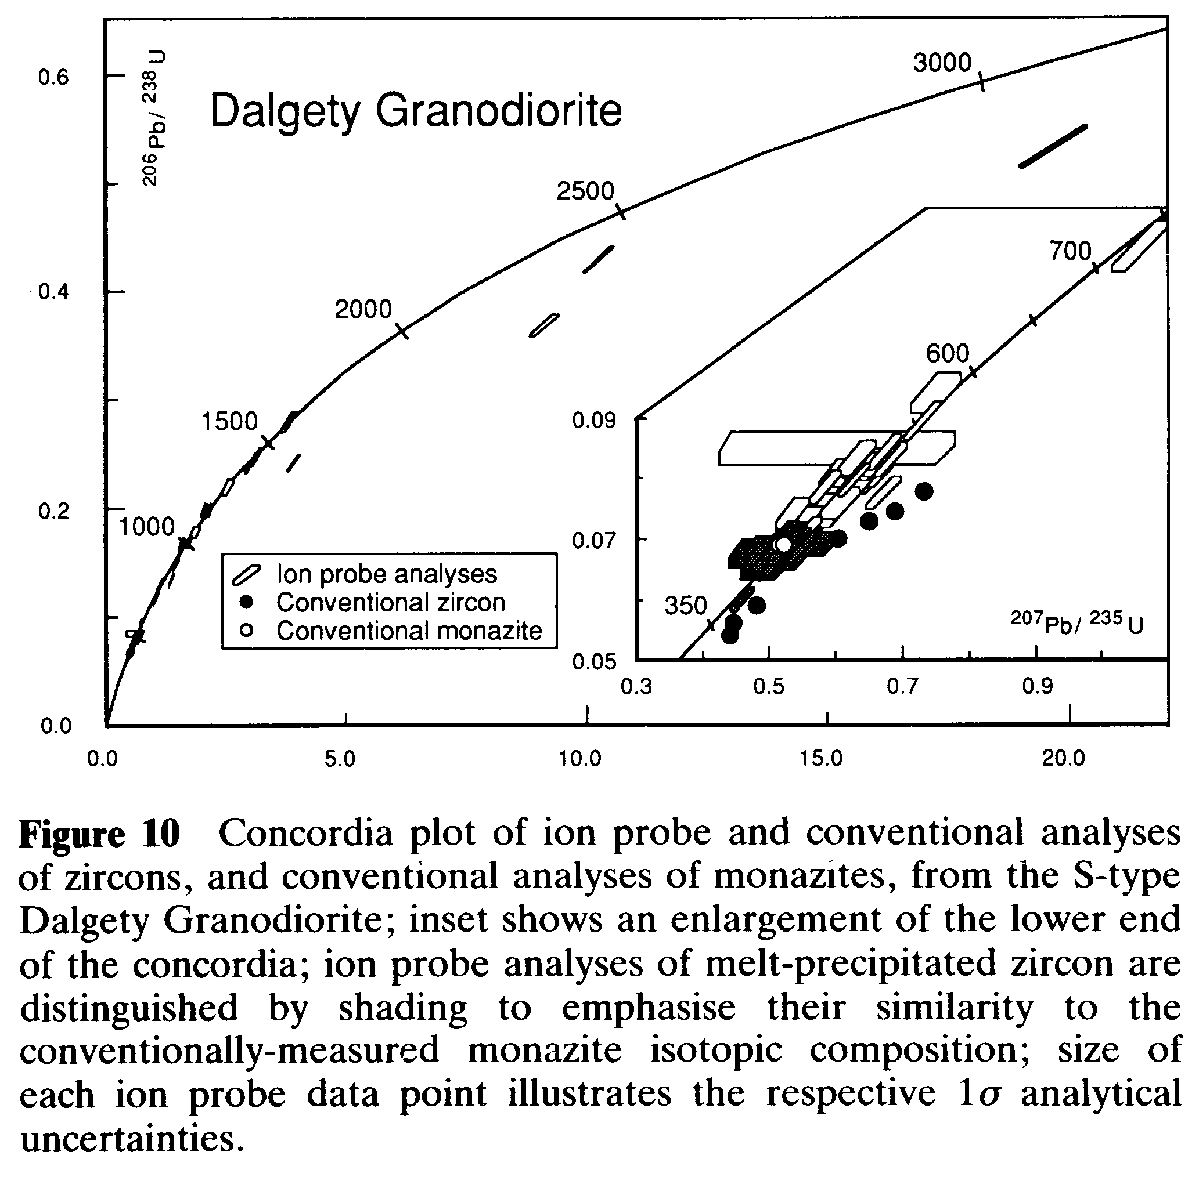
I.S.Williams, 1992

Slide 32
Гранитоиды Сангилена
Петрова, Костицын, 2000

Slide 33
Е.В.Бибикова, 2003

Slide 34
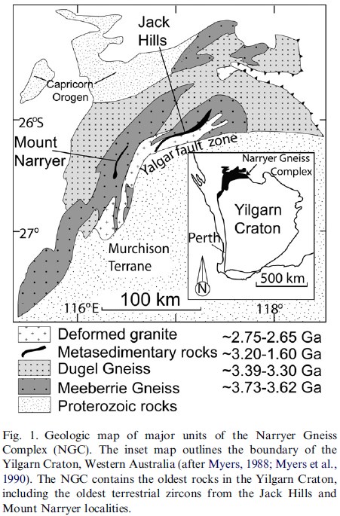
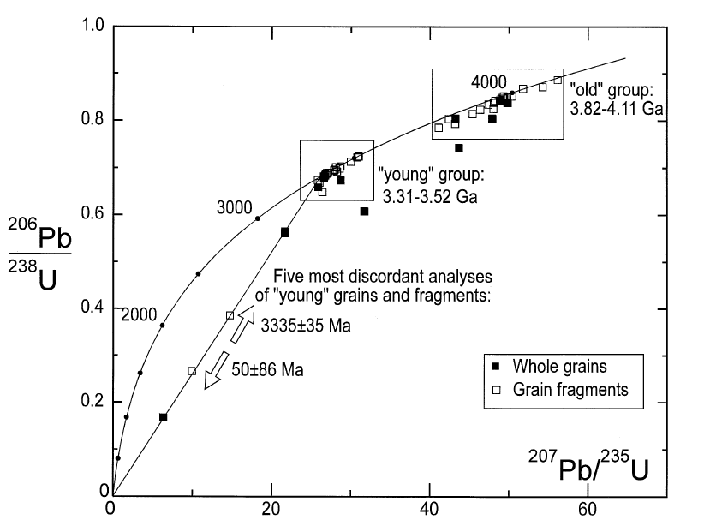
Древнейшие зёрна циркона
Конгломераты Jack Hills & Narryer, Yilgarn Craton, W.Australia
Классический анализ отдельных зёрен и их фрагментов.
12 целых зёрен и 45 фрагментов
ещё 14 зёрен.
Trail et al., GCA, 2007, Vol.71, p.4044-4065
Yuri V.Amelin. Chemical Geology 1998. V. 146. P. 25–38

Slide 35
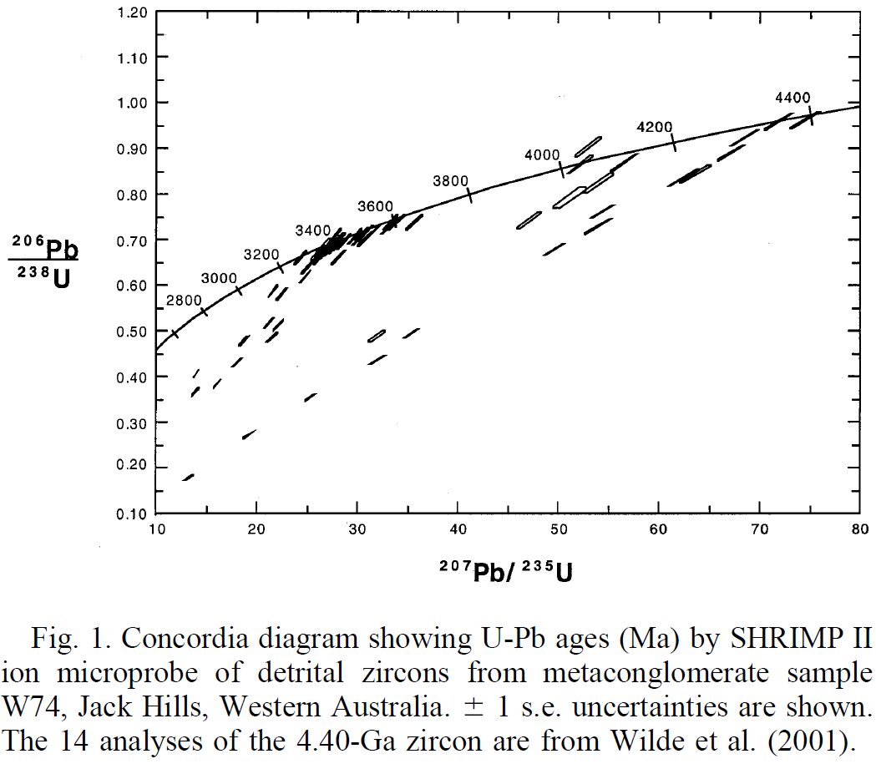
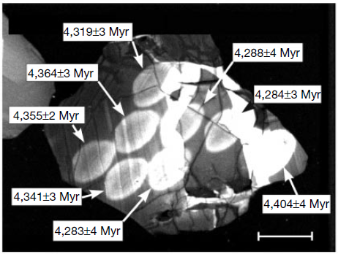
Далеко не полный список:
Froude D.O., Ireland T.R., Kinny P.D., Compston W., Williams I.S., Myers J.S. Ion microprobe identification of 4,100-4,200 Myr-old terrestrial zircons. // Nature. 1983. 304: 616-618.
Compston W., Pidgeon R.T. Jack Hills, Evidence of More Very Old Detrital Zircons in Western-Australia. // Nature. 1986. 321(6072): 766-769.
Wilde S. A., Valley J. W., Peck W. H., and Graham C. M. Evidence from detrital zircons for the existence of continental crust and oceans on the Earth 4.4 Gyr ago. // Nature 2001. 409, 175–178.
Peck W.H., Valley J.W., Wilde S.A., Grahams C.M. Oxygen isotope ratios and rare earth elements in 3.3 to 4.4 Ga zircons: Ion microprobe evidence for high d18O continental crust and oceans in the Early Archean. // Geochimica et Cosmochimica Acta. 2001. V. 65. P. 4215-4229.
50 μm

Slide 36
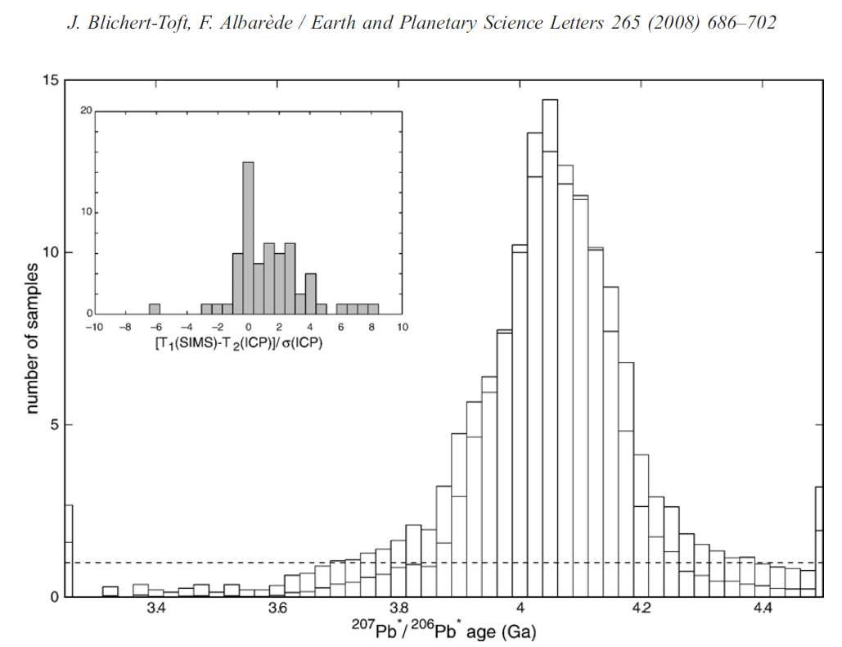
Inset: histogram of age differences between SIMS and ICP-MS ages normalized to ICP-MS errors: although most ages are consistent between the two methods, SIMS ages scatter well beyond ICP-MS errors, especially towards older ages.
Histogram of bulk ²⁰⁷Pb*/²⁰⁶Pb* ages for Jack Hills zircons. The box at the top of each bin represents the 2-sigma (95%) confidence interval. Bins represent mean computed frequencies multiplied by the number of samples.
The horizontal stippled line (n=1) is the false-alarm level: the probability that bins with values below this threshold are empty is >95%. The histogram is skewed and a few outliers with very young ages are observed. The maximum (mode) at 4.10±0.03 Ga therefore gives a better description of the population than the mean. No age significantly older than 4.25 Ga is observed (<1 sample at the 95% confidence level). All the zircons were free of fractures, inclusions, and rims according to CLM.

Slide 37
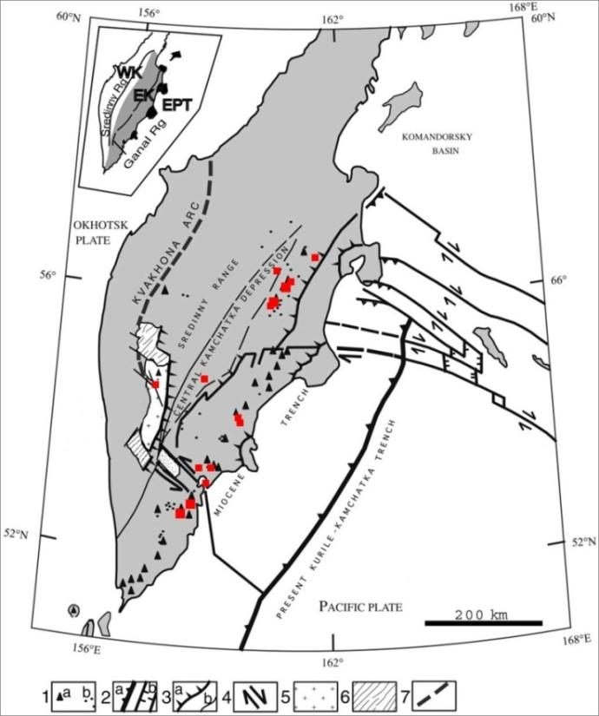
М 1:100 000
Notes:
Срединный массив Камчатки, камчатская и колпаковская серии. Выходы оконтурены линиями.
Шлиховое опробование.

Slide 38
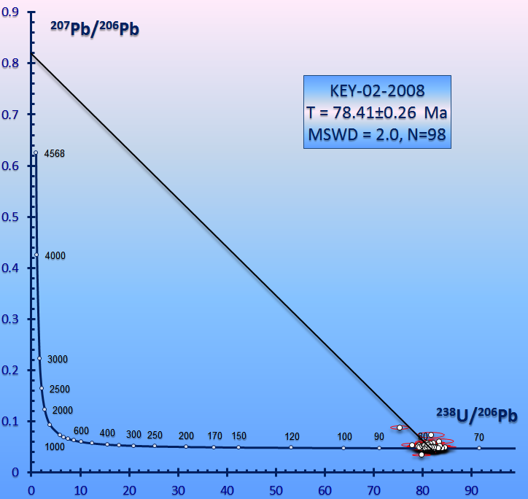
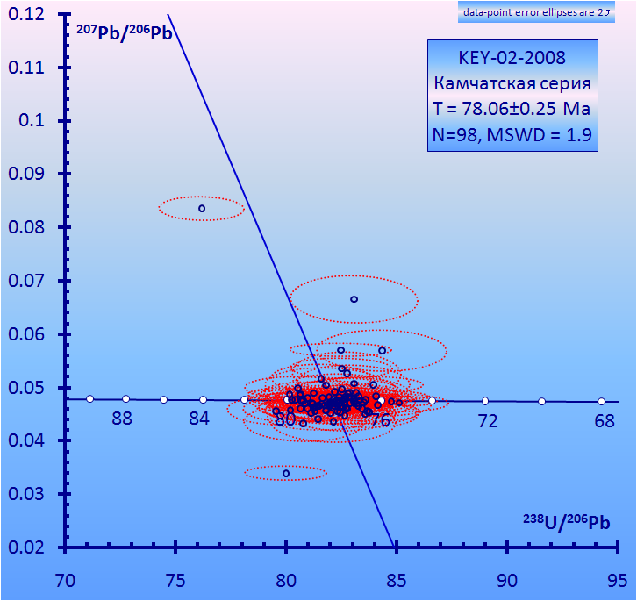
М 1:100 000
Notes:
Конкордия оцифрована в миллионах лет. Линия (дискордия) показывает направление на обыкновенный свинец – потенциальный контаминант.
Помимо этих, есть ещё 2 конкордантные точки: 102±2 и 135±3 млн.лет

Slide 39
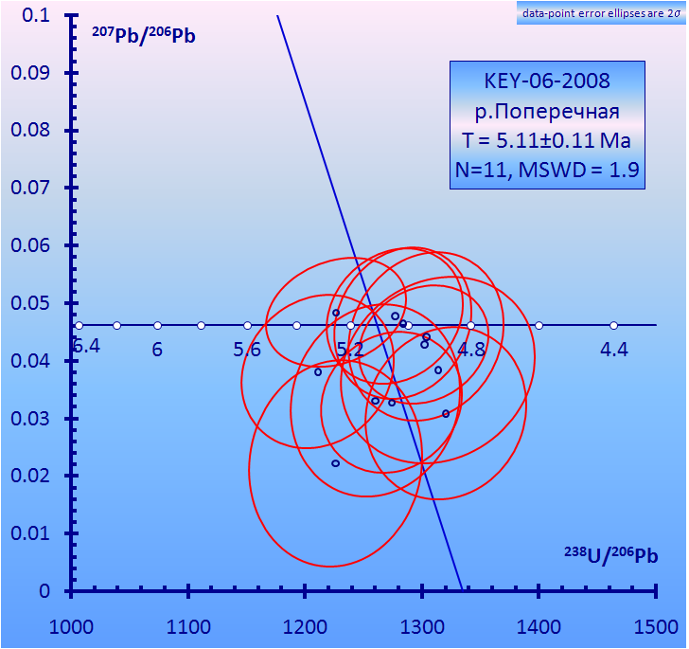
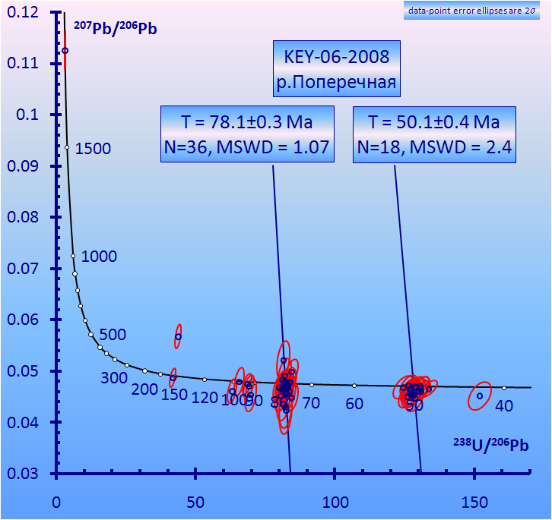
М 1:100 000
Notes:
Цирконы из реки, пересекающей разные толщи, дают большой разброс, от 5 млн. до 1.8 млрд.лет, хотя в нём выделяются 3 чётких кластера: 5.1, 50 и 78 млн.лет. Последний в точности совпадает с данными по Камчатской серии.

Slide 40
Изотопная геохимия свинца

Slide 41
Содержание Th, U, Pb и изотопный состав свинца в различных породах Земли и хондритах
 | n | Th | U | Pb | U/Pb | μ | Th/U | ²⁰⁶Pb ²⁰⁴Pb | ²⁰⁷Pb ²⁰⁴Pb | ²⁰⁸Pb ²⁰⁴Pb
CI | 3 | 0.0294 | 0.0081 | 2.47 | 0.0033 | 0.13 | 3.63 | 9.44 | 10.38 | 29.60
CD |  |  |  |  |  |  |  | 9.307 | 10.294 | 29.476
MORB | 133 | 0.297 | 0.105 | 0.438 | 0.175 | 11.1 | 2.78 | 18.40 | 15.49 | 37.97
Lherzolites | 5 | 0.095 | 0.023 | 0.37 | 0.149 | 12.4 | 1.90 | 18.49 | 15.56 | 38.43
HIMU | 69 | 4.94 | 1.304 | 2.59 | 0.501 | 33.8 | 3.75 | 20.85 | 15.74 | 40.15
CFB | 188 | 2.16 | 0.596 | 2.47 | 0.212 | 14.4 | 3.67 | 18.24 | 15.51 | 38.18
Ocean AB | 201 | 4.98 | 1.14 | 3.25 | 0.366 | 23.5 | 3.74 | 19.37 | 15.84 | 39.14
OIB | 319 | 2.18 | 0.599 | 2.20 | 0.349 | 22.7 | 3.40 | 19.20 | 15.71 | 38.91
IAB | 140 | 2.99 | 0.895 | 5.99 | 0.126 | 10.5 | 2.91 | 18.73 | 15.60 | 38.60
Cont AB | 18 | 8.85 | 2.08 | 8.59 | 0.398 | 26.3 | 3.98 | 19.14 | 15.60 | 38.92
Carbonatites | 113 | 13.2 | 3.07 | 15.9 | 0.103 | 3.63 | 4.87 | 22.08 | 15.87 | 40.40
Kimberlites | 28 | 16.1 | 3.49 | 9.87 | 0.325 | 14.6 | 4.51 | 17.78 | 15.52 | 37.78
Sediments | 59 | 4.22 | 3.19 | 42.4 | 0.061 | 5.57 | 1.26 | 18.81 | 15.64 | 38.83
River & Dust | 45 | 2.92 | 4.21 | 88.0 | 0.050 | 7.24 | 0.63 | 18.85 | 15.66 | 38.98
I-granites | 34 | 21.2 | 7.39 | 31.8 | 0.268 | 16.4 | 3.07 | 18.78 | 15.67 | 38.98
S-granites | 6 | 7.29 | 8.64 | 21.4 | 0.425 | 5.2 | 0.76 | 18.24 | 15.66 | 38.37
Notes:
Pb⁺²
Th⁺⁴
U⁺⁴ – основное состояние (восстановленное) в мантии, U⁺⁶ – окисленное, в котором он легко растворим в воде.

Slide 46
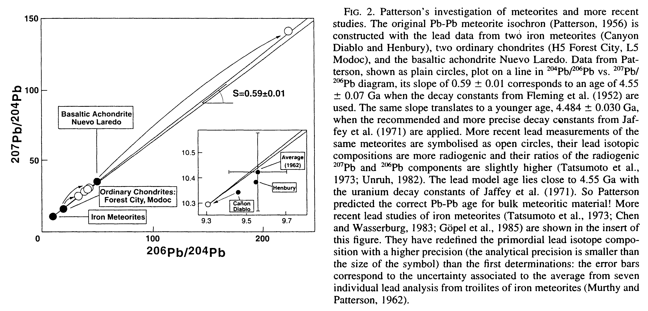
“Возраст Земли”
10.294
9.307
Allegre et al. GCA. 1995.
Patterson C.C. Age of meteorites and the Earth. Geochimica et Cosmochimica Acta. 1956. V.10. P.230-237.

Slide 47
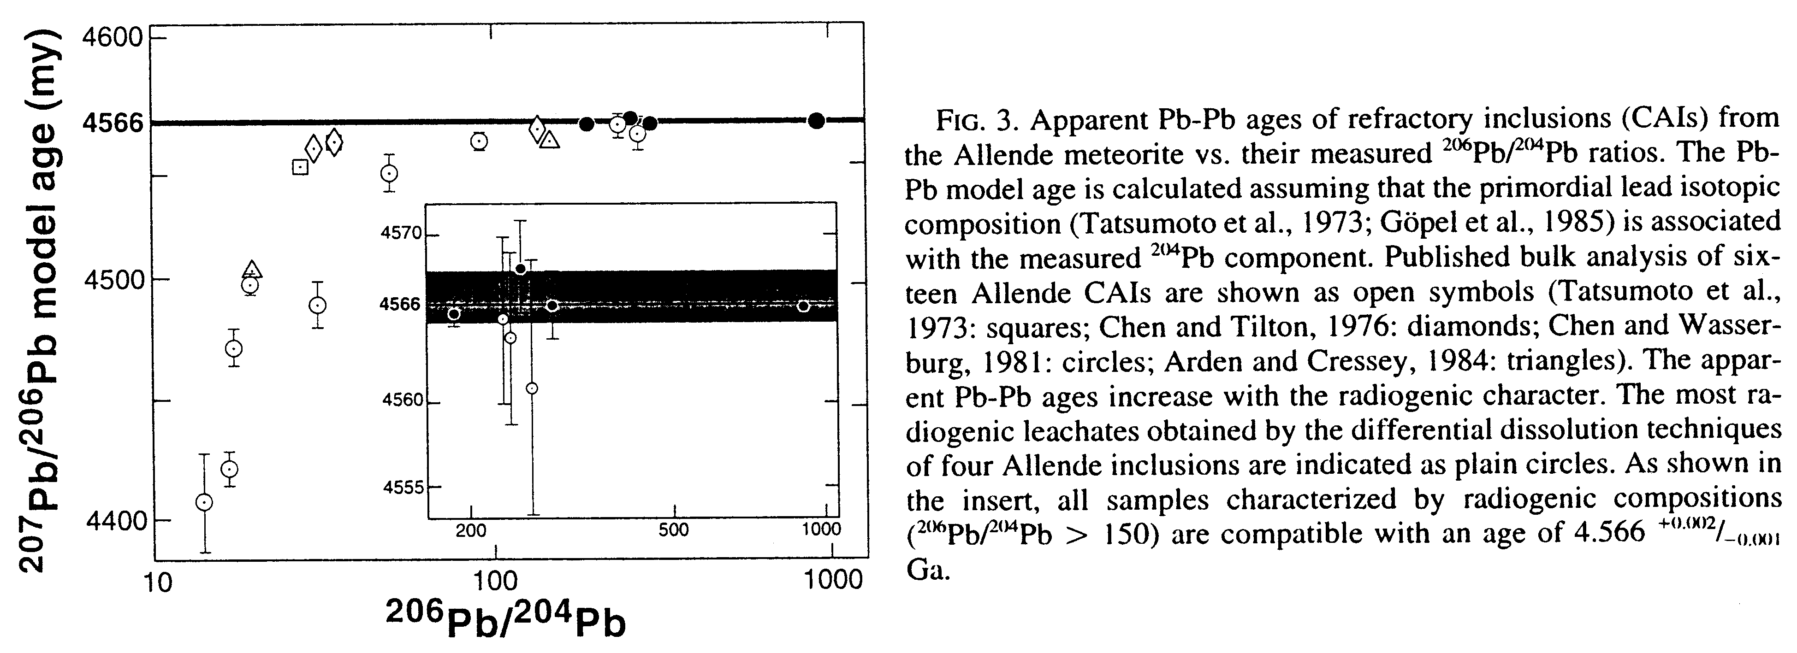
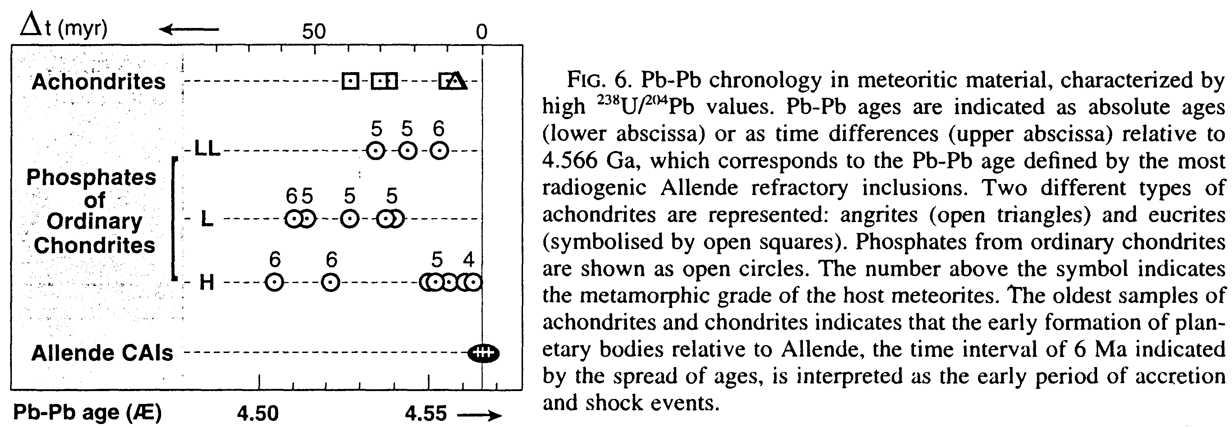
Allegre et al. GCA. 1995.

Slide 48
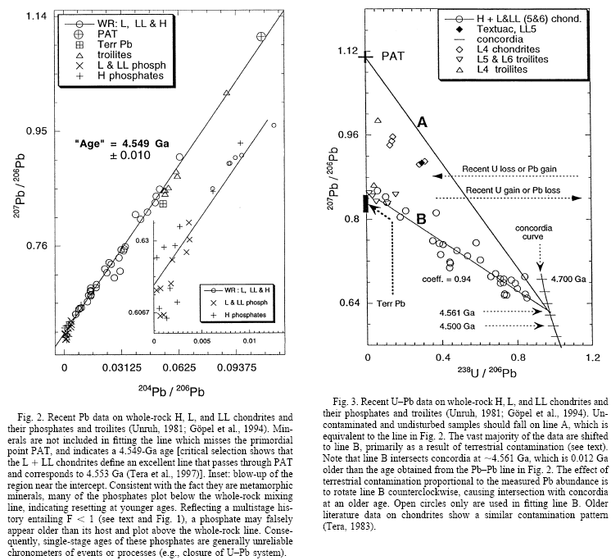
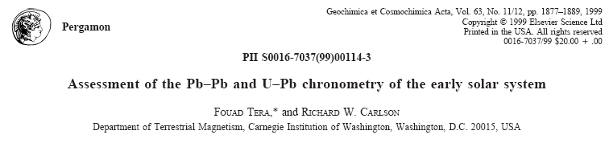
Notes:
(207Pb/206Pb)0 = 1.106 (PAT)

Slide 49
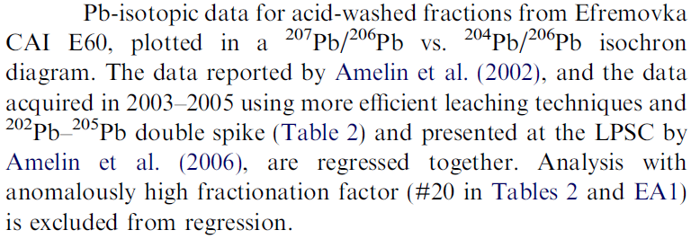
Y. Amelin et al. Modern U–Pb chronometry of meteorites: Advancing to higher time resolution reveals new problems. / Geochimica et Cosmochimica Acta. 2009. V.73. P.5212-5223.

Slide 50
Определение U/Pb отношения в породах и их источнике по изотопному составу свинца
1. Рудные свинцы (U/Pb=0)
Notes:
1-й случай – безурановые минералы отделились от мантийного источника t лет назад (T_{E}-возраст Земли).

Slide 52
2. U/Pb >0
Как лежат точки, отвечающие дифференцированным породам, которые 2.0 млрд. лет назад отделились от источника с μ=8?
Notes:
Через точку можно провести единственную одностадийную кривую и однозначно определить модельный возраст.
Жёлтые линии – геохроны разного времени.
Для показанной точки: Т=3.10 млрд.лет, μυ=7.664
2-й случай – уран присутствует в породах (минералах) и на второй стадии.

Slide 53
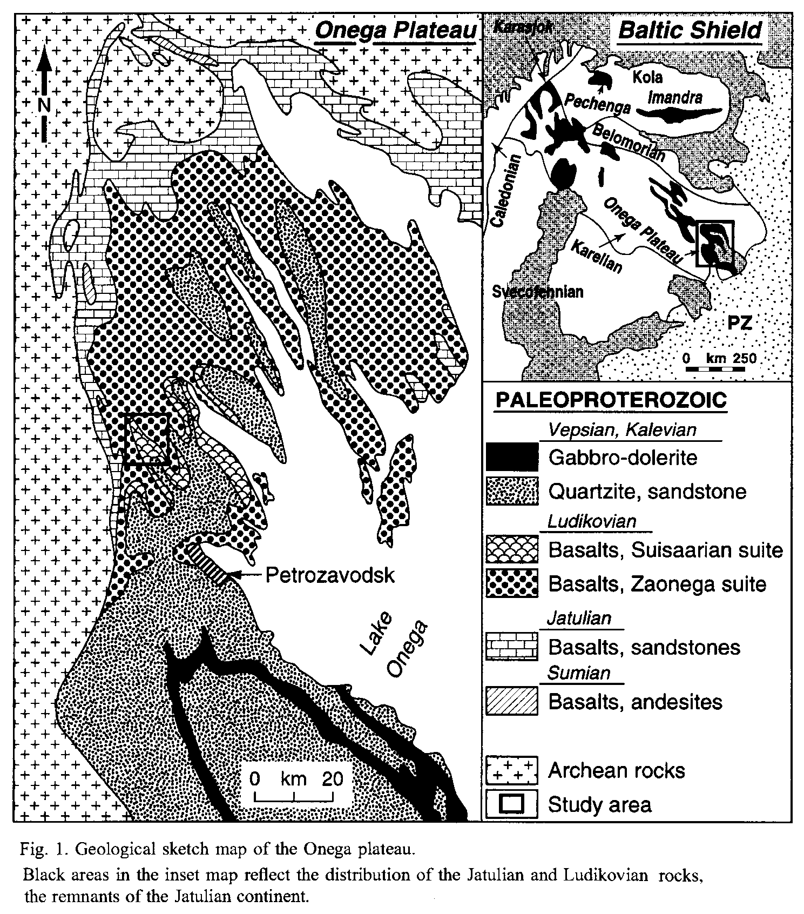
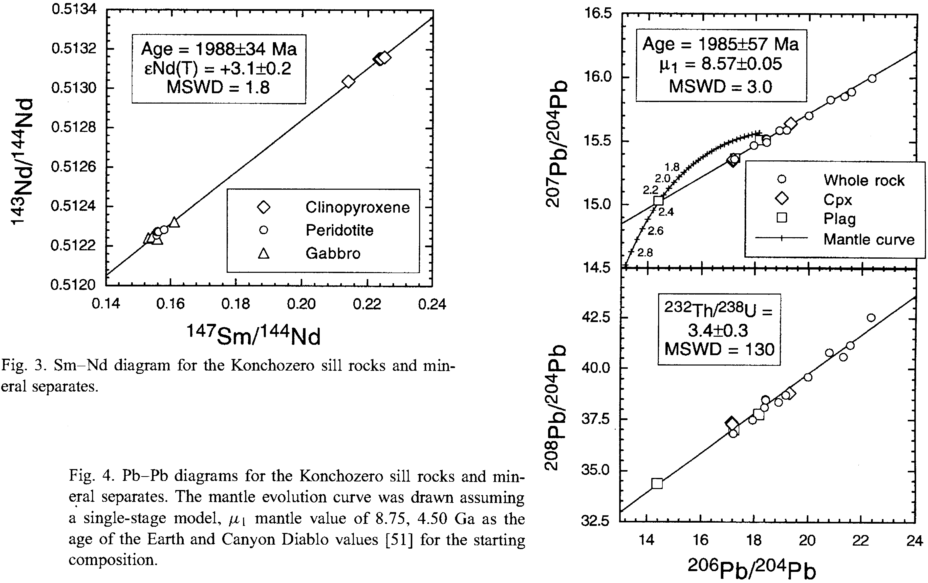
Puchtel I.S., Brugmann G.E., et al. Precise Re-Os Mineral Isochron and Pb-Nd-Os Isotope Systematics of a Mafic-Ultramafic Sill in the 2.0 Ga Onega Plateau (Baltic Shield). // Earth and Planetary Science Letters. 1999. 170(4): 447-461.

Slide 54
Notes:
Это вторая стадия. А как найти U/Pb первой?
Пунктир – геохрона.

Slide 55
2
1
3
Notes:
X=14.647, Y=15.056

Slide 56
Notes:
μ=7.993

Slide 57
Notes:
μ=7.993

Slide 58
Определение Th/U отношения в источнике по изотопному составу свинца
Рудные свинцы (U/Pb=Th/Pb=0)

Slide 60
2. U/Pb > 0; Th/Pb > 0
b₂=0.983

Slide 61
Задача 16. Вычислить модельный возраст и μ для источника рудного свинца, построить линию эволюции изотопного состава свинца в источнике
(данные – на сайте wiki.web.ru, файл Ex16.xls)
Вариант | ²⁰⁶Pb/²⁰⁴Pb | ²⁰⁷Pb/²⁰⁴Pb |  | Вариант | ²⁰⁶Pb/²⁰⁴Pb | ²⁰⁷Pb/²⁰⁴Pb
1 | 12.7263 | 14.0411 |  | 21 | 12.8547 | 14.0958
2 | 13.3929 | 14.6128 |  | 22 | 12.5551 | 13.9777
3 | 14.0942 | 14.5778 |  | 23 | 13.4809 | 14.6112
4 | 13.8988 | 14.8245 |  | 24 | 12.8860 | 14.3180
5 | 13.9349 | 14.8138 |  | 25 | 13.1988 | 14.5588
6 | 12.6690 | 14.1631 |  | 26 | 13.0368 | 14.2256
7 | 12.6275 | 14.1379 |  | 27 | 13.5604 | 14.3856
8 | 12.9184 | 14.1428 |  | 28 | 13.3696 | 14.6355
9 | 13.1164 | 14.2027 |  | 29 | 12.9943 | 14.2564
10 | 14.2501 | 14.8011 |  | 30 | 13.4736 | 14.5807
11 | 12.7195 | 14.1982 |  | 31 | 12.8662 | 14.2614
12 | 13.8980 | 14.4900 |  | 32 | 13.1653 | 14.5461
13 | 13.9161 | 14.5367 |  | 33 | 13.3976 | 14.3403
14 | 13.4719 | 14.6486 |  | 34 | 14.2138 | 14.8000
15 | 13.6562 | 14.5851 |  | 35 | 13.1495 | 14.3555
16 | 13.4410 | 14.4801 |  | 36 | 14.4860 | 14.9718
17 | 13.7278 | 14.4838 |  | 37 | 14.3875 | 14.8829
18 | 13.6107 | 14.5954 |  | 38 | 13.9875 | 14.8191
19 | 13.8440 | 14.5006 |  | 39 | 13.1682 | 14.3864
20 | 13.2119 | 14.4671 |  | 40 | 13.3427 | 14.4571
Notes:
Solver

Slide 62
Stacey J.S., Kramers J.D. Approximation of terrestrial lead isotope evolution by a two-stage model. // Earth and planetary science letters. 1975. V.26(2) P. 207-221.

Slide 63
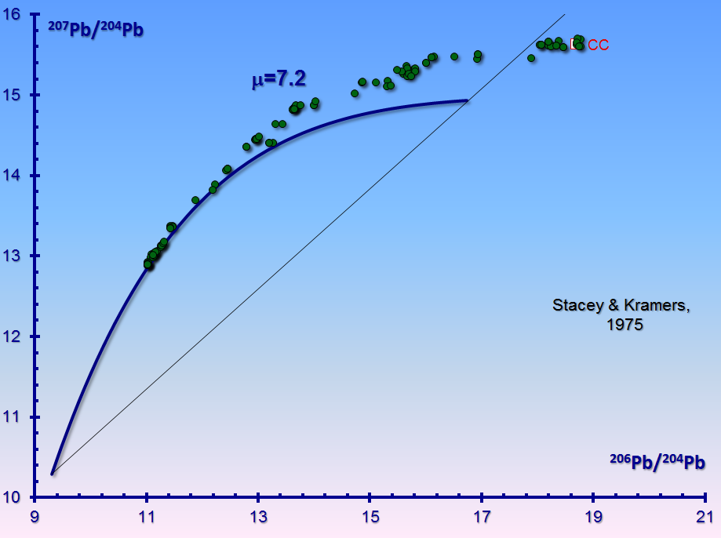

Slide 64
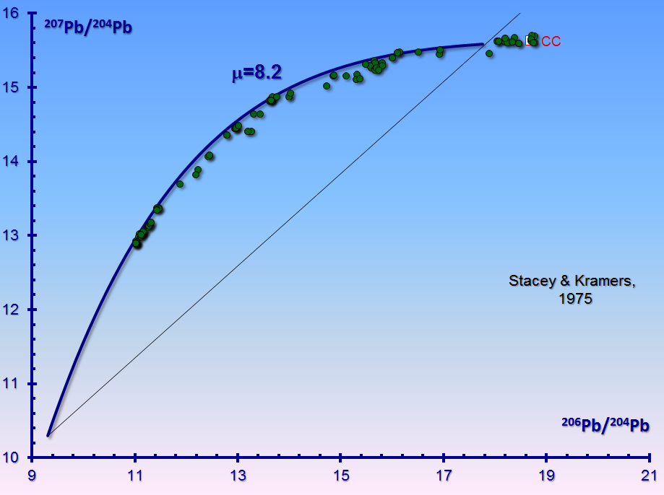

Slide 65
Notes:
Stacey & Kramers: 13 галенитов и 23 полевых шпата
Amov: 52 samples

Slide 66
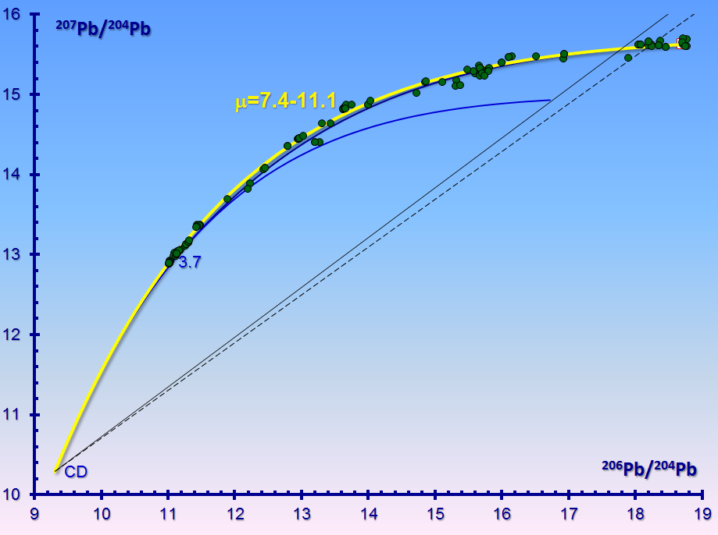
Notes:
Динамическое увеличение μυ.

Slide 67
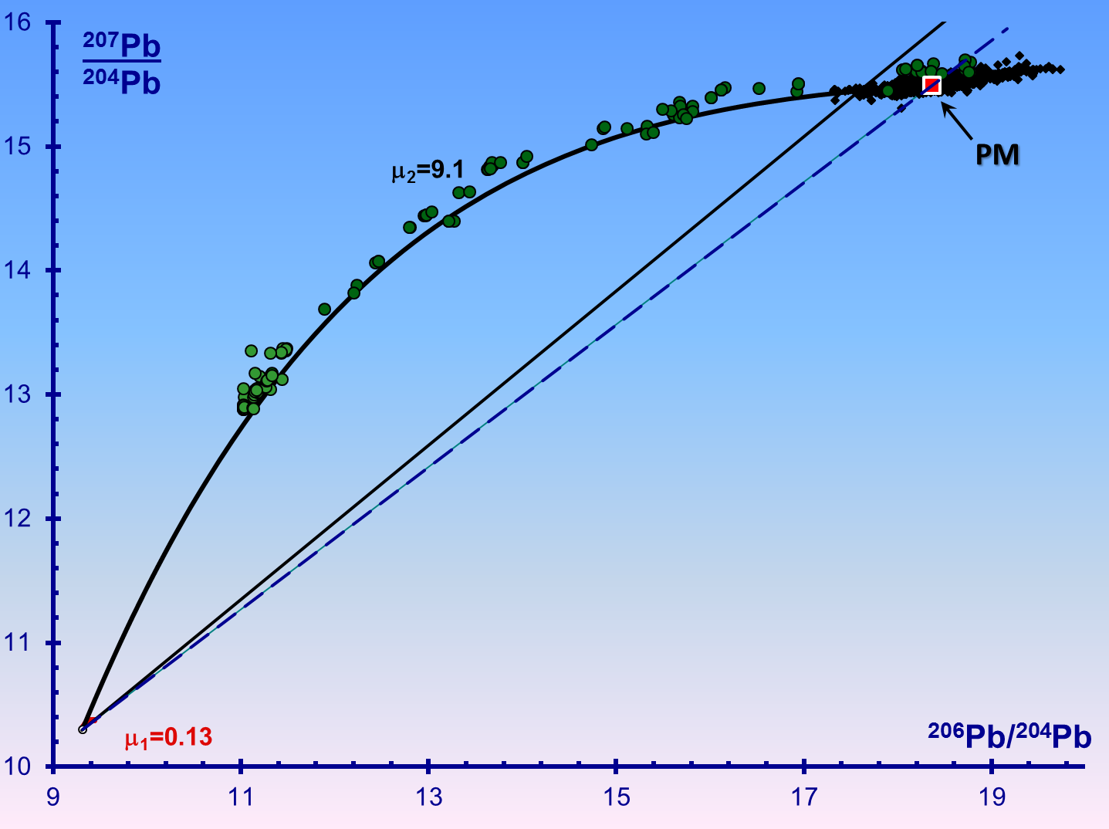
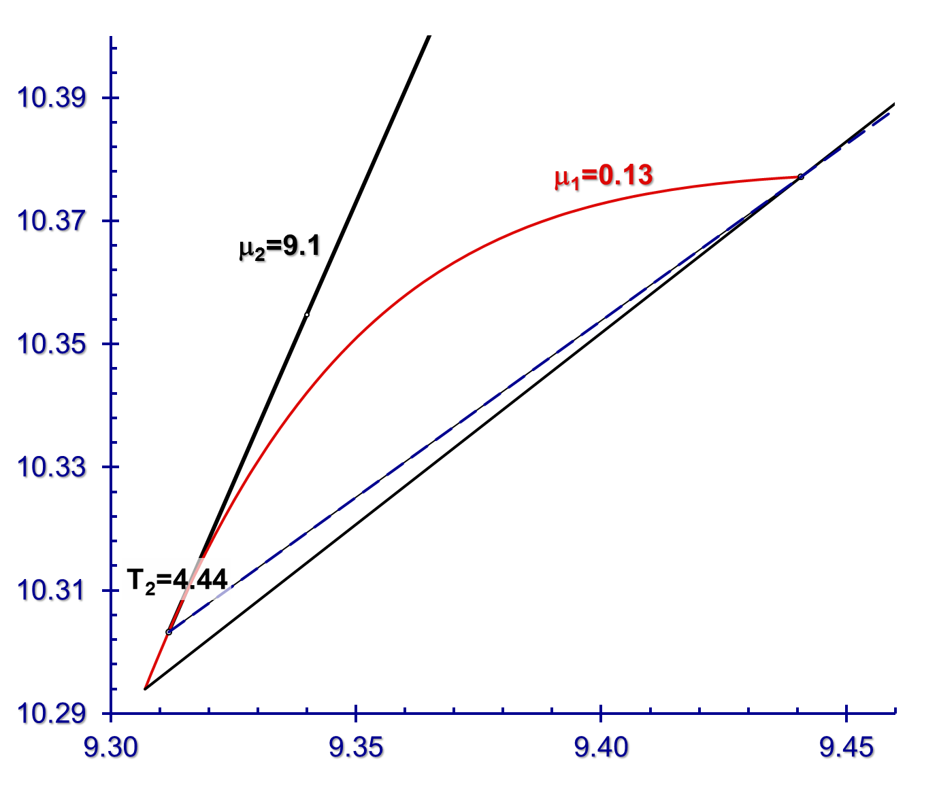
Notes:
Если до 4.4 млрд.лет Земля имела μ как в хондритах (0.13), а затем увеличила до 9, то решение парадокса может быть найдено, хотя и не вполне согласованное с данными.

Slide 68
Задача 17
Изотопный состав свинца из стратиформных месторождений.
Аппроксимировать точки двустадийной кривой развития.
T, млрд.лет | ²⁰⁶Pb/²⁰⁴Pb | ²⁰⁷Pb/²⁰⁴Pb | ²⁰⁸Pb/²⁰⁴Pb
CD: | 9.307 | 10.294 | 29.476
3.23 | 12.461 | 14.077 | 32.285
2.70 | 13.211 | 14.401 | 33.069
2.60 | 14.002 | 14.870 | 33.716
2.17 | 14.870 | 15.160 | 34.440
1.66 | 16.111 | 15.460 | 35.847
1.66 | 16.007 | 15.397 | 35.675
1.06 | 16.935 | 15.505 | 36.423
0.42 | 18.050 | 15.619 | 38.145
0.41 | 18.082 | 15.624 | 38.125
0.46 | 18.204 | 15.655 | 38.122
0.24 | 18.350 | 15.607 | 38.347
0.03 | 18.463 | 15.589 | 38.623
0.00 | 18.757 | 15.603 | 38.644
Notes:
Для первой стадии принять хондритовый состав

Slide 69
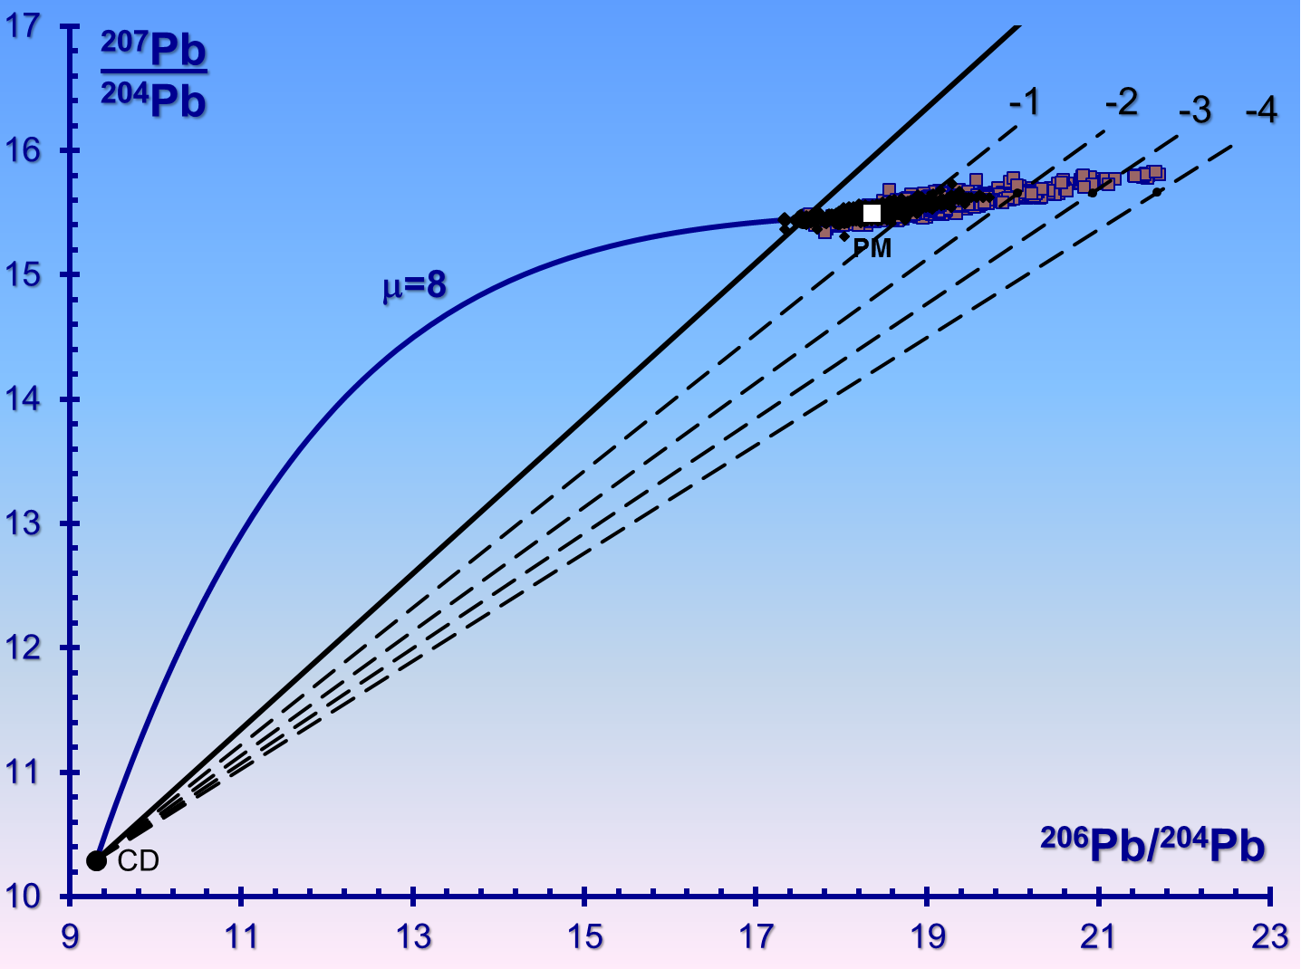

Slide 70
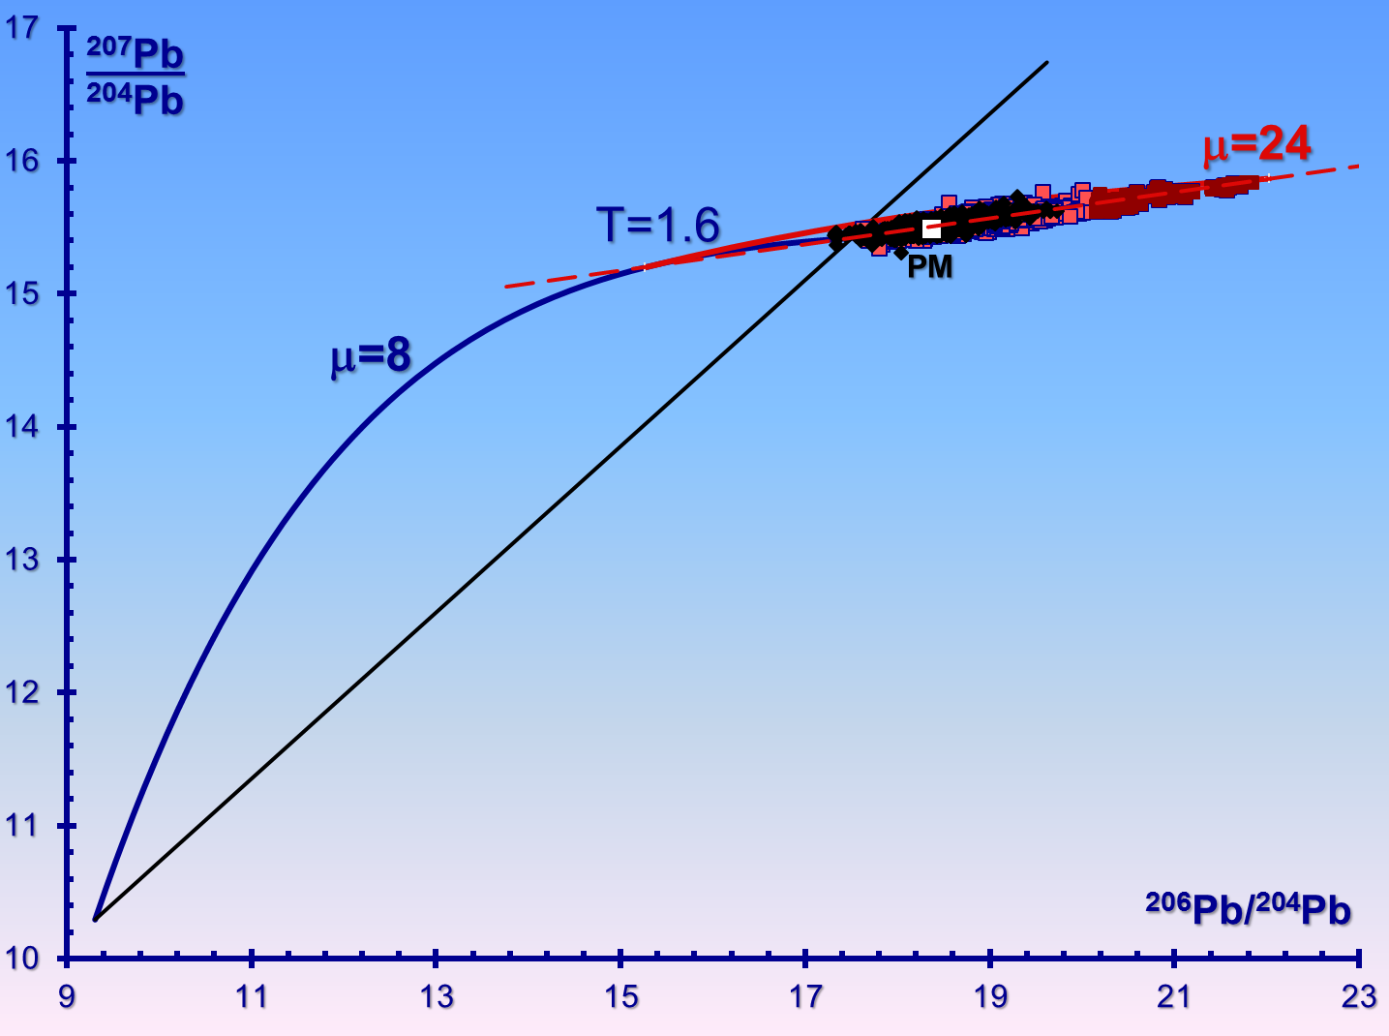

Slide 71
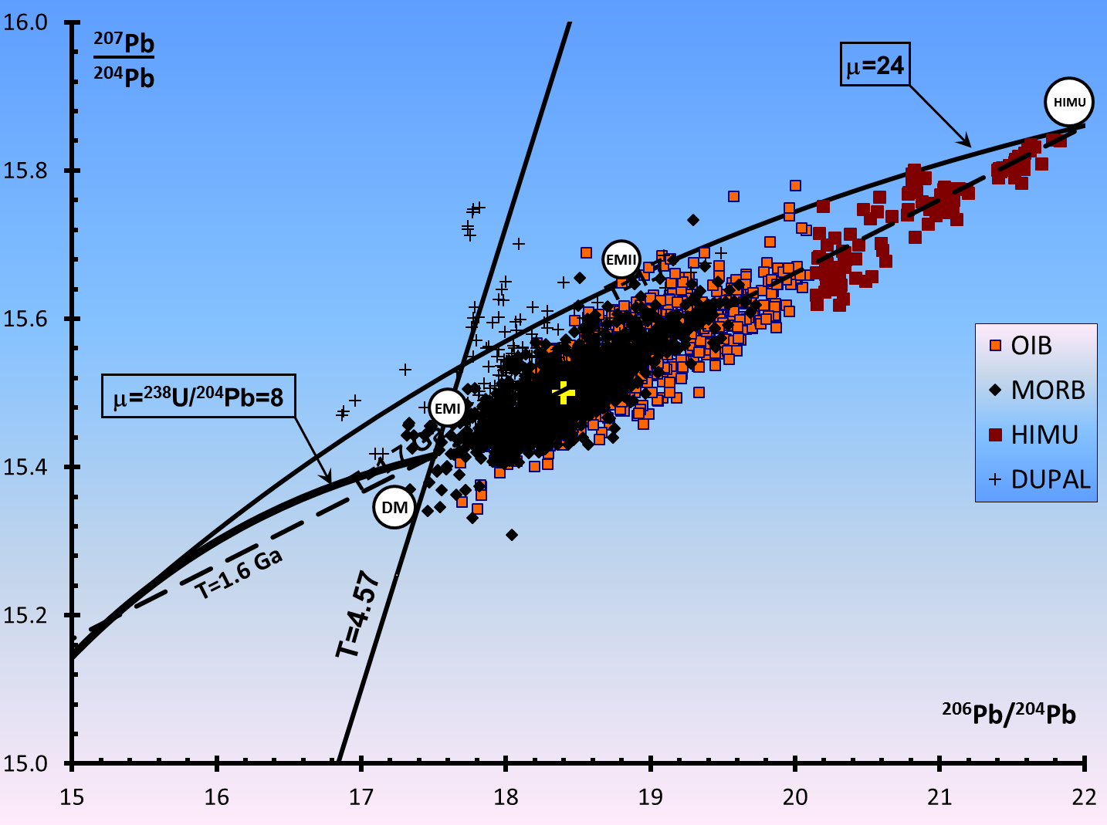
Notes:
В рамках геохимических моделей, основанных на хондритовом составе Земли, крайне противоречивым оказывается происхождение базальтов HIMU. Эти базальты встречены как в океанической так и в континентальной обстановке.
На континентах – это исключительно щелочные базальты рифтов, в океанах – в подавляющем большинстве щелочные базальты "горячих точек". Как всякие щелочные базальты, базальты HIMU обогащены многими литофильными элементами, в том числе U, Pb, Rb, Sr, лёгкими редкими землями.
В особую группу они выделены по повышенным изотопным отношениям свинца, прежде всего 206Pb/204Pb, что свидетельствует о высоком отношении U/Pb в их источнике, т.е высоком m=238U/204Pb. Таким образом, их источники являются отчётливо обогащёнными в U-Pb изотопной системе.
А мы с вами только что видели, что в Sr-Nd систематике эти базальты находятся в поле деплетированной мантии. (Вернуться к рисунку)

Slide 72
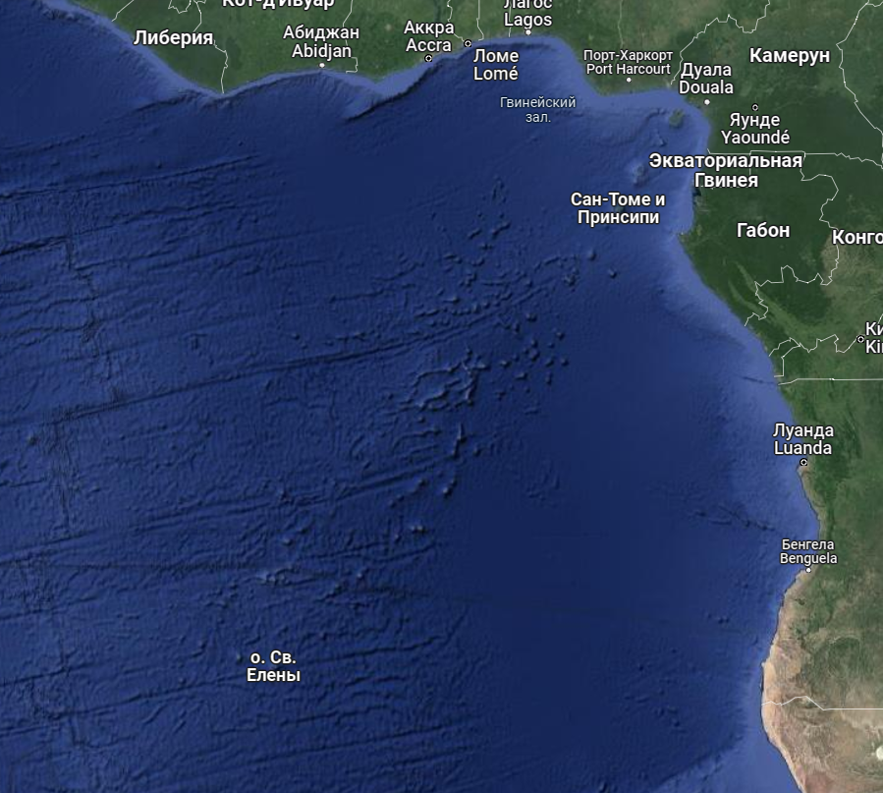


Slide 73


Французская Полинезия

Slide 74







Примитивная мантия:
$$ε_{Nd}=+9$$
${{}_{ }^{206}{Pb}}/{{}_{ }^{204}{Pb}}=18.3$68
${{}_{ }^{207}{Pb}}/{{}_{ }^{204}{Pb}}=15.$494
${{}_{ }^{208}{Pb}}/{{}_{ }^{204}{Pb}}=37.$967

Slide 75
Hofmann A.W. et al., 1986. EPSL. V.79. P.33-45:
"Источник HIMU возник в результате субдукции обеднённых свинцом пород океанической коры"
Островодужные базальты
обогащены свинцом относительно инертного церия, значит в остатке (в погружающейся плите) U/Pb отношение должно бы повыситься
Notes:
Это – заблуждение, сейчас мы это увидим, но главное достоинство этой работы в том, что здесь впервые изотопную гетерогенность Хофманн и др. попытались объяснить через образование химической гетерогенности. Повысилось локально U/Pb и со временем возникли изотопные аномалии свинца.
Вроде бы Pb предпочтительно уходит в континентальную кору с островодужными базальтами.
Однако, мы рассуждаем про U/Pb отношение, а сравниваем Pb с Ce, а U с Nb (как это предложил нам Hofmann).

Slide 76
Notes:
Островодужные базальты ураном также обогащены по сравнению с церием относительно MORB и OIB. Вообще, такое сравнение через третий элемент – дело неблагодарное, лучше мы напрямую сравним свинец с ураном для этих групп пород.

Slide 77
Notes:
U/Pb в островодужных базальтах отвечает среднему для мантии μυ = 8-9!
Сколько этого вещества не изымай из погружающейся плиты, U/Pb отношение в ней не может измениться.
Следовательно, природу HIMU таким образом объяснить не удаётся.

Slide 78
И вновь ключевой вопрос: мантия химически гомогенна или гетерогенна?
Если некоторый источник магматических пород в течение длительного времени неоднороден по Rb/Sr, Sm/Nd, U/Th/Pb и Lu/Hf, в нём неизбежно возникнут вариации изотопного состава Sr, Nd, Pb и Hf
В MORB наблюдаются сильные корреляционные связи между элементами-примесями и широкие вариации их концентраций: более 2 порядков для U, Th, Rb, более одного порядка для Sr, Pb, REE.
Эти вариации невозможно объяснить различными степенями одностадийного плавления гомогенного источника.
Notes:
Зарождается подозрение, что в химическая гетерогенность существует на уровне источника

Slide 79
Эта корреляция указывает, что вариации Sm/Nd отношения в MORB
возникли довольно давно…
Но MORB – современные базальты!
Вариации Sm/Nd в MORB не могут отражать фракционирование эле-
ментов только на стадии образования и кристаллизации базальтов.
Отчасти они унаследованы от источника.
1.7 Ga
0.15 Ga
Если бы породы мантии не перемешивались, на этих диаграммах наблюдались бы тренды с наклоном, близким к возрасту Земли.
Если изотопная гетерогенность возникла за счёт добавки аномального (корового) компонента в мантию, тренды на обоих графиках должны отвечать примерно одному возрасту.

Slide 80
Изотопная гетерогенность мантии (⁸⁷Sr/⁸⁶Sr и ¹⁴³Nd/¹⁴⁴Nd) может быть следствием её химической гетерогенности (Rb/Sr и Sm/Nd)
Два главных типа мантийных магм с “обогащёнными” характеристиками:
Щелочные базальты (А)
Обогащённые толеиты (ET)
Notes:
Простейшая, статическая модель, объясняющая связь между химической и изотопной гетерогенностью мантийных пород

Slide 82
Notes:
В мантийных силикатных магмах наблюдаются выразительные корреляционные зависимости между многими элементами. В толеитовых базальтах – по два порядка вариации U, Pb, Rb, Sr. Одноактным плавлением гомогенного источника таких корреляций не объяснить

Slide 83
Notes:
Наблюдаемые зависимости – не линии смешения. Они отражают некий рэлеевский процесс

Slide 85
Формы статистических распределений элементов-примесей в MORB
Rb
Sr
Nd
Th
Log(Rb)
Log(Sr)
Log(Nd)
Log(Th)
Формы всех распределений близки к логнормальным
Notes:
Показаны элементы разных валентностей. Вверху – линейные шкалы по оси абсцисс, внизу – логарифмы.

Slide 86
Что должна предусматривать более продвинутая модель:
Современная мантия химически гетерогенна;
Rb, Sr, Sm, Nd, Lu, Hf, U, Th, Pb и их парные отношения взаимно коррелированы в мантии;
В мантии действуют процессы, противоположно влияющие на изотопные системы пород в ней:
  постоянно возникающая химическая гетерогенность порождает изотопные вариации;
  перемешивание вещества направлено на уничтожение любой гетерогенности (химической и изотопной) в мантии.

Slide 87
Статистическая модель:
Мантийный источник представлен дискретными элементами (доменами), изначально гомогенными. Количество доменов D от 10³ до 10⁶ приводит к одинаковым результатам;
Временная шкала разбивается на S малых шагов Dt;
S×Dt = 4.5 млрд.лет; (S=30÷100);
С самого начала на каждом шаге в каждом дискретном элементе (домене) формируется ‘случайный' сдвиг по U/Pb, Th/Pb, Sm/Nd, Rb/Sr и Lu/Hf так, чтобы в конце всего процесса получить статистические распределения этих отношений, наблюдаемые в MORB;
На каждом временном шаге изотопные отношения изменяются в соответствии с законом радиоактивного распада;
На каждом шаге в двух случайно выбранных элементах (доменах) изотопные отношения Sr, Pb, Nd и Hf уравновешиваются между собой (моделируется смешение). Доля (F) доменов, вовлечённых в ‘смешение’ менялось от 0 до D, лучшие результаты получены для F=0.2×D.
Notes:
Количество доменов в модели подбиралось из соображений устойчивости результата и приемлемого времени счёта. При малом их количестве (менее 3×102) повторные результаты могут заметно различаться. При использовании в модели 103 – 106 и более доменов – результат устойчив.
Количество шагов S в модели после перебора разных вариантов было задано равным 100. Воспроизводимые результаты получаются уже при S>30. Этот параметр определяет частоту перемешивания вещества между доменами и, таким образом, влияет на общую эффективность процесса гомогенизации в модели.
Величина пошагового прироста дисперсии D подбиралась таким образом, чтобы к концу процесса (т.е. к настоящему моменту) получились наблюдаемые в MORB статистические распределения U/Pb, Th/Pb, Sm/Nd, Rb/Sr и Lu/Hf отношений (Рис. 10) и их многомерные корреляции. Контролировались также и дисперсии всех перекрёстных отношений, например Hf/Nd, Pb/Sr, U/Rb и т.д., для получения максимального соответствия модельных совокупностей природным данным по всем этим параметрам.
Этот процесс приводит к росту изотопной гетерогенности мантийного источника в модели.
Моделируется полная элементная и изотопная гомогенизация двух доменов. При моделировании процесса смешения задавалось, что только некоторая случайная выборка F всех доменов на очередном шаге участвует во взаимодействии. Парный домен выбирался на случайном расстоянии L. Величина L задавалась нормально распределённой, с нулевым матожиданием и стандартным отклонением в 10-30 раз меньше общего количества доменов.

Slide 88
С очень хорошим приближением Sm/Nd отношение в толеитах (MORB) отражает состав их источника по причине высоких степеней плавления
Notes:
10% или 20% плавление гранатового перидотита должно порождать магмы почти с таким же Sm/Nd отношением, как в этом самом родительском перидотите. Так что наблюдаемые широкие вариации Sm/Nd отношения в MORB не могут быть образованы в ходе выплавления химически гомогенного источника.
Итак мы с разных сторон убедились, что химическая гетерогенность мантии (как магматического источника) - весьма вероятное явление.

Slide 90
Химическая гетерогенность в модели увеличивается от нуля в начале до современных вариаций в MORB

Slide 91
слабое перемешивание
полная гомогенизация

Slide 92
Notes:
Все модельные вариации получены при допущении, что
элементные отношения в современной мантии такие же, как в MORB,
стали они такими постепенно, развиваясь из гомогенного состояния,
одновременно с нарастанием химической (и изотопной) гетерогенности происходит частичная гомогенизация вещества мантии в результате не слишком эффективного смешения.
Важно подчеркнуть, что состав примитивной мантии – не хондритовый, не CHUR.

Slide 93
Наблюдаемые изотопные аномалии могли возникнуть в результате внутримантийной дифференциации вещества, например, в связи с интрузивным магматизмом в мантии.
Насколько реальны такие процессы?
или:
Всегда ли возможно полное (100.0%) удаление расплавов из мантии?
Notes:
А если что-то там остаётся, то, это «что-то» не отвечает по составу первичному перидотиту ни в отношении рассмотренных элементов-примесей, ни в отношении любых других (например, благородных газов).
Основа модели – наличие внутримантийной дифференциации. Всё остальное – следует из этого предположения. Параметры статистической модели подгоняются так же, как и в любых балансовых моделях изотопной геодинамики. Важно понять, насколько реальными могут быть такие процессы, насколько необоснована авторская фантазия.

Slide 94
Вывод:
Характер изотопной гетерогенности мантийных толеитов статистически согласуется с их (и, вероятно, мантийной) химической гетерогенностью;
Изотопные аномалии (компоненты) DM, EM-I, EM-II, HIMU вполне непротиворечиво могут быть объяснены внутримантийным магматизмом:
Частичное плавление
перемещение расплава
Кристаллизация в мантии
+ Время
на фоне конвективного перемешивания мантии
(недостаточно эффективного для полной гомогенизации)
Notes:
Подведём итоги

Slide 95
Сравнение составов магматических пород и пород, связанных с метасоматозом
Модели, привлекающие метасоматоз в качестве причины изменения состава геосфер – не состоятельны.
Notes:
Силикатные породы характеризуются согласованными изменениями содержания некогерентных элементов. Аналогичные зависимости можно построить для множества некогерентных элементов-примесей и всегда мы будем видеть такие же закономерности.
Но стоит на этот график вынести данные для пород, связанных с метасоматозом, как мы видим хаос.
Если бы вся мантия была метасоматически изменена, такой же хаос наблюдался бы во всех мантийных породах.
Модели, привлекающие метасоматоз в качестве причины изменения состава геосфер – не состоятельны.
Я не пытаюсь вас убедить, что метасоматоз, как явление, в мантии отсутствует. Его минералогические признаки нередко наблюдаются, например, в ультраосновных нодулях, но привлечение его сплошь и рядом для объяснения глобального переноса вещества – явное преувеличение его роли. Если бы мантия действительно была метасоматически изменена, мы бы наблюдали для всех пород такой же хаос в распределении редких элементов, как это имеет место в кимберлитах, карбонатитах и связанных с ними щелочных базальтах.

